Slide 1
第7章
输入输出系统

Slide 2
输入输出系统(Input and Output System, 简称I/O)是计算机硬件系统的重要组成部分，又称作输入输出模块。
随着计算机系统的不断发展，应用范围的不断扩大，I/O设备的数量和种类也越来越多，它们与主机的联络方式及信息交换方式也各不相同。
本章主要介绍I/O系统的基本概念、常用外部设备、各种I/O接口以及四种外设和主机交换信息的控制方式。

Slide 3
7.1 I/O系统基本概念
输入输出系统由外部设备(输入输出设备和辅助存储器)及其与主机(CPU和存储器)之间的控制部件和计算机总线构成，其作用是实现外部设备与主机之间的数据交换。
输入设备是向计算机中送入程序和数据的具有一定独立功能的设备，通过接口和总线与计算机主机连通，用于人机交互联系，如计算机键盘和鼠标等。
输出设备是计算机中用于送出计算机内部信息的设备，例如打印机、显示器等。
外部设备与主机之间的控制部件称之为设备控制器，有时也称为设备适配器或I/O接口，诸如磁盘控制器、打印机控制器等，其作用是控制并实现主机与外部设备之间的数据传送。

Slide 4
常用的输入设备有：键盘、图形输入设备(鼠标器、图形板、操纵杆、光笔)、图像输入设备(扫描仪、传真机、摄像机、数码相机)、条形码阅读器、语音与文字输入设备等。
常用的输出设备有：显示器(字符、图形、图像)、打印机(针式、喷墨、激光)、绘图仪、语音输出设备等。
总线是计算机各个部件之间传输信息的公共通路，包括传输数据信号的逻辑电路、管理信息传输协议的逻辑电路和物理连线。
根据承担功能的不同，总线可以分为以下三种：
(1) 数据总线：传输数据信息，频率与宽度正比于吞吐量。
(2) 地址总线：传输地址信息，宽度决定了内存寻址空间。
(3) 控制总线：给出总线周期类型、I/O操作完成时刻、DMA周期、中断等有关的控制信号等。
输入输出系统的结构及其与CPU之间的连接关系如图7.1所示。

Slide 5
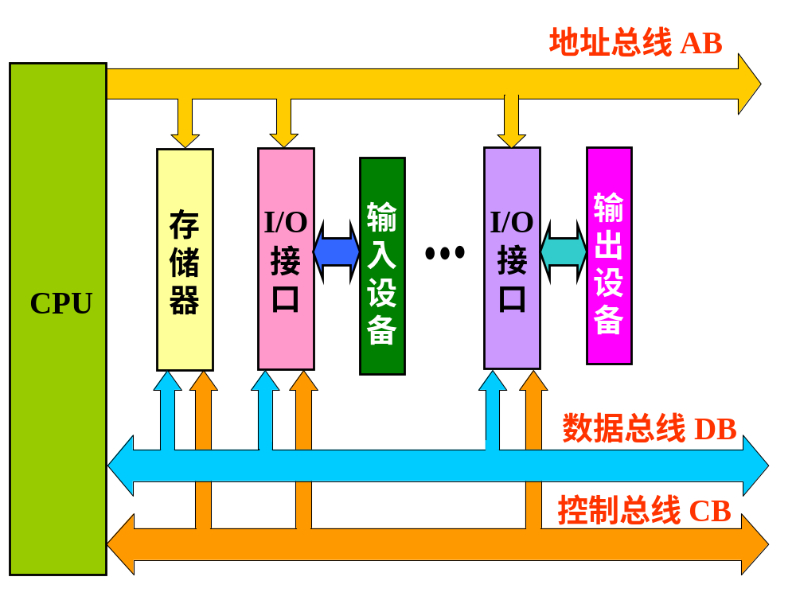
图7.1 输入输出系统结构图

Slide 6
7.2 外部设备
7.2.1 输入设备
在计算机中，输入设备主要完成输入程序、数据和操作命令等功能，也是进行人机对话的主要部件。当实现人工输入时，往往与显示器(输出设备)联用，以便及时检验并修正输入时的错误。也可利用软盘、磁带等可脱机录入的介质进行输入。
1．键盘
键盘是目前应用最普遍的一种输入设备，与显示器组成终端设备。
键盘是由一组排列成阵列形式的按键开关组成的，每按下一个键，产生一个相应的字符代码(每个按键的位置码)，然后将它转换成ASCII(American Standard Code for Information Interchange，简称ASCII)码或其他码，送主机。目前常用的标准键盘有101个键，它除了提供通常的ASCII字符以外，还有多个功能键(由软件系统定义功能)、光标控制键(上、下、左、右移动等)与编辑键(插入或消去字符)等。图7.2给出了一个典型键盘的外观。

Slide 7

图7.2 键盘
(1) 键盘的功能
计算机的键盘是通过手工输入字符，用于向计算机送入操作命令、源程序语句、运行程序所使用的数据等内容的输入设备。
(2) 键盘的基本组成
机械部分：按键(导电件)＋弹簧＋金属件(由导电件控制实现电信号连通与断开)。
电子线路部分：识别按键，给出编码；通过接口把编码送给主机。由键盘上专门的CPU完成。
(3) 键盘接口
串口、USB接口。

Slide 8
(4) 键盘的工作原理
识别闭合键的具体实现方法：采用行列扫描的方法，即把每个键分配在一个m列*n行矩阵的一个交叉点上，通过并行接口向 n 行依次送出仅有一行为 0、其余各行均为 1 的值，再用并行接口读入 m 列上的取值。当该值不为 FFH (全1码)时，表明有键按下，若该值仅含一位零，表明取值为 0 的行、列的交叉点的键被按下，用一个对照表即可得到相应键的编码。上述方法的原理如图7.3所示。

Slide 9
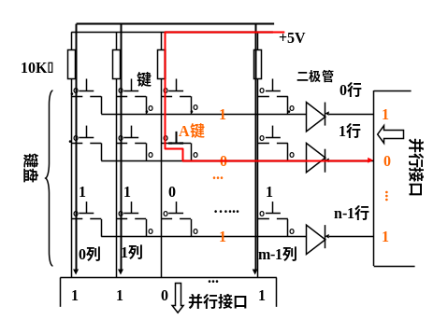
图7.3 键盘工作原理图

Slide 10
对照上图，可将识别闭合键的实现过程解释如下：并行接口送来 1 0 … 1 的n位数值到二极管的负极，并行接口接收键盘线路m列送出的m位数据。当A键按下去后，5V电源送出经电阻、A键、二极管到 0 信号处的电流，从而在 第 2列产生 0 电平(红线所示)，其他各列都给出高电平(黑线所示)，故并行接口接收到的是 1 1 0 … 1 这样的 m 位数据。
设计实用的键盘时，尚需解决如下的一些问题：
(1) 抖动：按下和松开按键时按键在接通和断开位置之间跳动几次才能稳定下来。
(2) 重键：多键同时按下，如何处理。

Slide 11

2．鼠标
鼠标的外观如图7.4所示。
图7.4 鼠标
(1) 鼠标的产生的背景：图形界面的出现，需要鼠标来进行拖动等操作。
(2) 鼠标的功能：根据鼠标的移动，在屏幕上移动位置(定位)；选中某个对象，进而执行某些操作。
(3) 鼠标的种类：机械式鼠标、光电式鼠标。
(4) 鼠标的接口：串口、USB接口。

Slide 12
(5) 机械鼠标原理：
底部有1个圆球，连接有两个滑动变阻器，圆球在移动时带动变阻器，使X和Y方向电流产生变化，计算机主机由此计算出X和Y方向的位移，并将它在屏幕上进行相应的移动，鼠标命令由鼠标表面的按键决定。
(6) 光电鼠标原理：
光电鼠标内部有一个发光二极管，它发出的光线经底部表面反射后，通过一组光学透镜传输到一个光感应器件内成像。当光电鼠标移动时，其移动轨迹便会被记录为一组高速拍摄的连贯图像，其内部的一块专用图像分析芯片通过对这些图像上特征点位置的变化进行分析，来判断鼠标的移动方向和移动距离，从而完成光标的定位。

Slide 13
7.2.2 输出设备
点阵式设备运行原理：把字形、图形、图像等信息以不同的点阵布局方式表现出来，在计算机显示器屏幕上，这些被显示的内容，是以可见光形式表现出来的；而在打印纸上，通常是以“印刷”(染色)的效果表现出来的。它们共同的特点是，要表示的信息，最终要以平面上的各种可见的“形状”体现出来，而这些“形状”原理上又都是以许多断续的点的不同布局表示出来的。
点阵式设备需要解决的问题：
(1) 点阵布局规律：确定形状的对象(保存对象的布局)，无确定规律对象(保存所有点信息)。
(2) 点阵的密度：更密的点可以把要表示的形状呈现得更精细准确，但表示同样大小的形状，用到的数据数量会更多，对输入输出设备的处理精度要求也越高。
(3) 点阵中点的属性：二值表示(0、1表示点的有、无)，单色表示(灰度级表示不同亮度)，彩色表示(RGB三基色混和表示彩色)。
点阵式表示方法举例见图7.5。

Slide 14
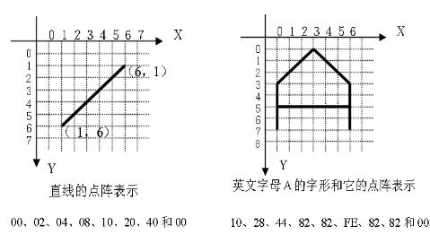
图7.5 点阵式表示方法举例

Slide 15
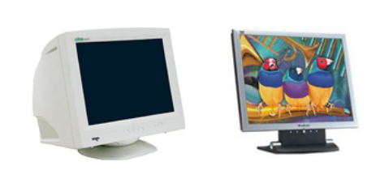
1．显示器
显示器分为阴极射线管显示器、液晶显示器、等离子显示器，如图7.6所示。
图7.6 显示器

Slide 16
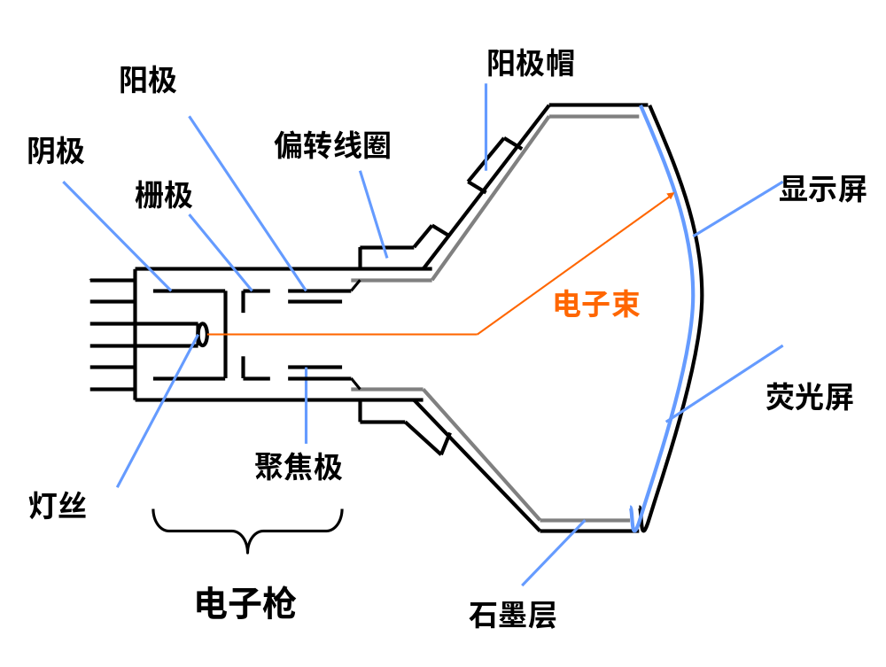
阴极射线管显示器的成像原理：通过电子束撞击荧光板上的荧光粉，发光产生亮点。
阴极射线管显示器的基本组成：电子枪、显示屏和偏转控制装置，见图7.7。
图7.7 阴极射线管显示器的基本组成

Slide 17
显示器的相关指标：
(1) 分辨率：沿水平和垂直两个方向把屏幕分成许多小的区域，一个小的区域对应一个发光点(称为像素)，一个屏幕上所提供的全部像素的数目被称为分辨率。
(2) 扫描：电子束在显示屏上按某种轨迹运动被称为扫描，控制电子束扫描轨迹的电路被称为扫描控制逻辑部件。
光栅扫描：电子束从左到右，从上到下扫描整个屏幕(隔行扫描和逐行扫描)。
随机扫描：电子束只扫描需要显示的点，而不是整个屏幕。
(3) 刷新：电子束打在荧光粉上发出的光只能持续一段时间，该时间称为余辉时间；为了得到稳定的图像，需要重复扫描整个屏幕(每秒50场)，称之为刷新；为了重复扫描，需要存储屏幕字符或者图像信息，所使用的存储器称为帧存储器。

Slide 18
字符显示的一般原理：为有效地提供屏幕上要显示的内容，字符显示器内有一个显示存储器VRAM，用于保存将显示在整个屏幕的全部字符，显示存储器中保存的是这些字符的ASCII码和显示属性，每个字符都配有一个属性字节，用来描述字符的显示属性，即字符的颜色、亮度、是否显示等等。显示存储器是一个可读写的存储器，被显示的字符将由计算机主机以两个字节(ASCII码和显示属性)的方式提供并写进该存储器中，由显示器的控制逻辑按需要从中读出准备显示的一个字符的ASCII码的字节值和显示属性的字节值。
字符发生器，就是用于保存每个可显示字符字形的点阵数据的逻辑部件，通常是一个只读存储器(ROM)，如果每个字符的字形用7(横向)×9(纵向)的点阵表示，则每个字符字形的点阵数据要占用9个存储器字节(横向的7个点的布局用一个字节表示)。
字形的产生过程如图7.8所示。

Slide 19
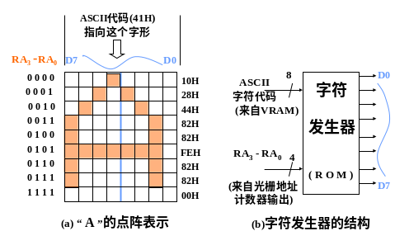
图7.8 字形的产生过程

Slide 20
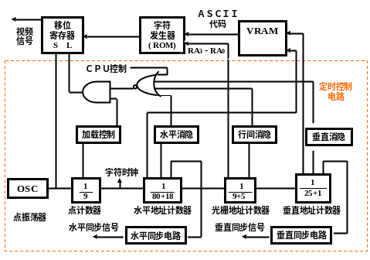
字符显示的一般原理如图7.9所示。
图7.9 字符显示的一般原理

Slide 21
CRT图形显示器的特点：
(1) 大的VRAM：要求显示存储器的容量大，设分辨率为1024*768，真彩色，则一帧图像的存储容量为1024*768*3Byte=2.3MB。
(2) 高速总线：刷新频率为50场/秒，带宽为2.3*50MB/s=115MB/s；需要连接PCI总线。
(3) 专用接口：分辨率更高的图形设备将采用专用接口。
液晶显示器：
(1) 显示原理：利用液晶的光学特性，平板后面设置光源，通过液晶改变透射光的偏振性(从水平到垂直)，电场控制。
(2) 特点：平板显示，不需要高压电，移动方便，无辐射，价格较高。

Slide 22

等离子显示器：
(1) 成像原理：利用惰性气体在一定电压作用下产生气体放电的特性，产生紫外线，紫外线激发荧光粉发光，在玻璃板之间隔开成像素，每个像素点内有惰性气体和三色荧光粉，用电极控制。
(2) 特点：易于实现大画面显示，全色显示，色纯度与CRT相当，视角达160度，寿命长，功耗大、成本高、对比度差。
2．打印机
打印机分为针式打印机、喷墨打印机、激光打印机等不同类型，如图7.10所示。

Slide 23
打印机是计算机最基本的输出形式之一，可将打印在纸上的信息长期保存。打印设备种类繁多，性能各异，结构上的差别也较大，按印字方式分类有以下两类：
(1) 击打式：通过印字的机械装置撞击色带以便把字形染印在纸上，速度慢，噪声大，打印质量一般。包括点阵针式、字模式等类型。
(2) 非击打式：通过静电、喷墨等非机械撞击方式完成在纸上着色，打印速度快，噪声低，印字质量高。包括喷墨、激光、热转印等类型。
打印设备与计算机主机的连接方式有：串行接口、并行接口、USB接口。
下面简单介绍一下三种常用的打印机的组成机构和它们的打印过程。
(1) 针式打印机
打印原理：用钢针或钨铼合金针撞击色带，将色带的颜色印到打印纸上，完成一个点的输出，完成全部点阵后输出完毕。

Slide 24
基本组成：打印头、输纸机构、色带机构及打印控制器。打印控制器包括字符缓冲存储器、字型发生器、时序控制电路和接口电路四部分。
输出过程：字车将打印头横向移动到打印起始位置，取出输出对象点阵的第一列，驱动打印针撞击色带，字车移动一小格，输出下一列，直到本行输出完毕，回车，输纸机构进纸，输出下一行。
针式打印机和CRT字符显示器工作原理比较：
CRT字符显示器使用电子束撞击荧光粉产生发光点，针式打印机是用打印针撞击色带产生印染点；CRT字符显示器以整屏信息为单位连续扫描以维持稳定的显示画面，故它需要有显示存储器VRAM，而针式打印机接收到要打印的一纵列点阵信息并完成打印之后，这些点阵信息就不再有用了；光栅扫描的CRT字符显示器，电子束在整个屏幕上按逐个横行的扫描方式重复，扫描完多个横行才完整显示出一行字符，针式打印机则是按逐列打印方式依此打印出字符的点阵列，几次后打印出一个完整的字符。

Slide 25
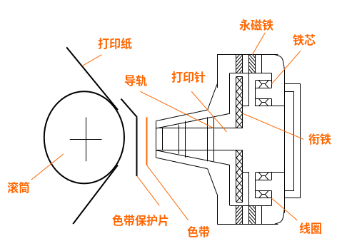
图7.11 针式打印机构造

Slide 26
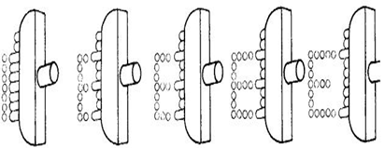
图7.12 针式打印机打印字符“E”的过程

Slide 27
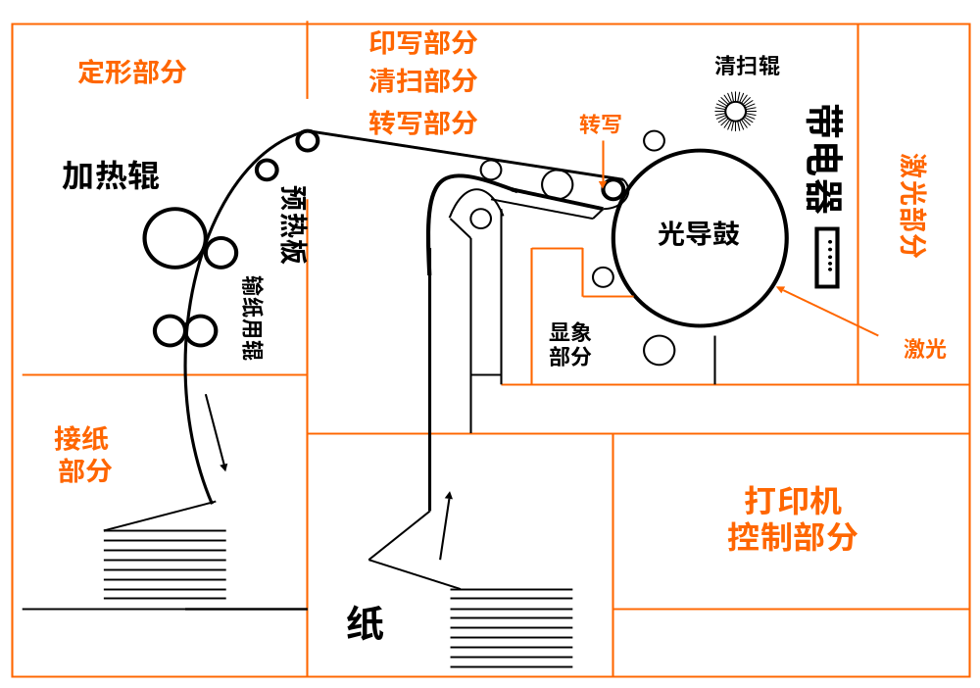
(2) 激光打印机
图7.13 激光打印机的组成

Slide 28
打印原理：激光技术和电子照相技术相结合，它由走纸机构、激光扫描系统、电子照相部分和打印机控制器等几部分组成。激光扫描系统的功能，是控制激光束能扫描到光导鼓柱面的任何位置，它由激光器，偏转调制器，扫描器和光路系统组成。电子照相部分的核心部件是字形鼓，又称光导鼓，这是一个圆柱型的物体，柱面高度光洁，镀有一层由硒—碲合金组成的具有良好光导特性(光线照射后电阻率降为原来的1/100到1/1000)的材料，用于完成对打印内容的照相、显影和转印。
输出过程：
准备阶段：电晕放电装置使光导鼓表面充电，对光导鼓表面均匀的充上一层正电荷；
照相阶段：激光束使光导鼓表面被照射的部分放电，未照射到的部分的带电情况不变；
显影阶段：光导鼓表面带电部分吸附墨粉，从而形成了由墨粉显示出来的字形；
转印阶段：光导鼓表面墨粉转移到打印纸上；
定影阶段：通过红外光加热或辐射加热的办法，高温将墨粉固定在打印纸上；
清除阶段：清扫器清除光导鼓表面上剩余墨粉，消电灯消除光导鼓上残存电荷。

Slide 29
(3) 喷墨打印机
打印原理：通过把很小的墨水滴利用喷嘴喷射到打印纸上形成打印点来完成打印输出功能的。主要问题集中到如何提供出很小的墨水滴，又如何加速墨水滴的喷射速度，如何准确控制墨水滴落到打印纸上的位置，如何处理墨水的循环流动和过滤。
输出过程：压电陶瓷受振荡电脉冲激励产生电致伸缩，喷射出墨滴；充电电极给墨滴充电，电量多少决定了偏转距离；利用电场控制墨滴的垂直偏转方向，喷墨头移动控制墨滴水平方向。

Slide 30
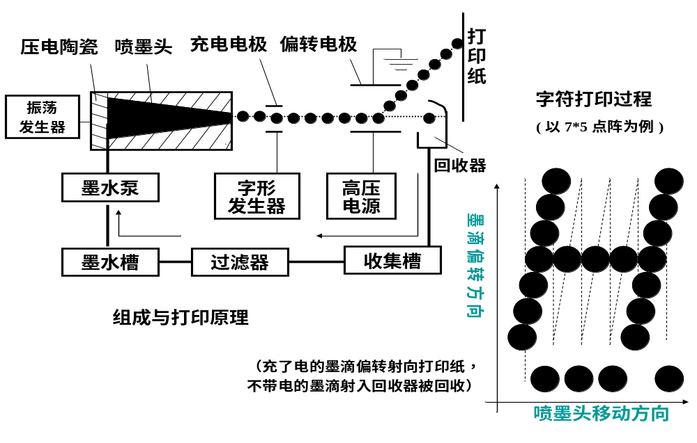
图7.14 喷墨打印机组成与打印原理

Slide 31
7.2.3 外存储器
1．外部存储设备概述
类型：主要有磁表面存储器(磁盘、磁带)、光存储器(光盘)。
特性：容量大、成本低、断电后还可以保存信息，能脱机保存信息，弥补了主存的不足。
技术指标：
(1) 存储密度：单位长度或单位面积上存储的二进制信息数量。
(2) 存储容量：一台设备能存储的总信息量，以字节为单位。
(3) 寻址时间：磁盘存储器采取直接存取方式，寻址时间包括两部分： 一是磁头寻找目标磁道所需的找道时间ts；二是找到磁道以后，磁头等待所需要读写的区段旋转到它的下方所需要的等待时间tw。由于寻找相邻磁道和从最外面磁道找到最里面磁道所需的时间不同，磁头等待不同区段所花的时间也不同，因此，取它们的平均值，称作平均寻址时间Ta，它由平均找道时间tsa和平均等待时间twa组成：
Ta＝Tsa+Twa＝(tsmax+tsmin)/2+(twmax+twmin)/2

Slide 32
平均寻址时间是磁盘存储器的一个重要指标。硬磁盘存储器比软磁盘存储器的平均寻址时间短。
磁带存储器采取顺序存取方式，不需要寻找磁道，但需要考虑磁头寻找记录区的等待时间，实际上磁头不动，磁带移动，所以寻址时间指的是磁带空转到磁头应访问记录区所在位置的时间。
(4) 数据传输率：单位时间内传送数据的数量，单位bps或者Bps。
(5) 误码率：一个轮次读操作过程中，出错的比例。
(6) 价格：总价格和存储单位信息的平均价格。
磁记录原理：
磁表面记录设备，是在磁头和磁性材料的记录介质之间有相对运动时，通过一次电磁转换完成一次读写操作。
磁头：通常由软磁材料(外界磁场的作用消失后，该磁性材料的磁性容易消失)做成。
磁记录介质：在刚性或柔性载体上涂有薄磁材料的物体，记录以磁状态表示的信息。一般选用硬磁材料(外界磁场的作用消失后，该磁性材料的磁性尽量多的保留)。

Slide 33
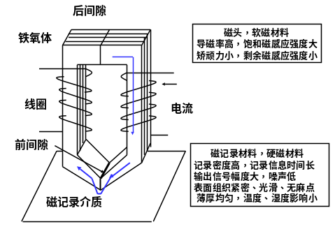
图7.15 磁头结构和电磁转换示意图

Slide 34
磁记录方式：是指一种编码方法，即如何将一串二进制信息，通过读写电路变换成磁层介质中的磁化翻转序列。
好的编码方法应该有以下特点：
(1) 更高的编码效率：编码效率指记录密度与最大磁化翻转密度之比，即为记录一位信息所用的最多磁化翻转次数的倒数；FM、PM编码效率50％，MFM、NRZ、NRZ1编码效率100％。
(2) 更高的自同步能力：自同步能力指从读出的数据信息中提取出同步时钟信号的难易程度，可以用最小磁化翻转间隔与最大翻转间隔的比值来衡量；NRZ、NRZ1没有自同步能力，PM、FM、MFM有自同步能力。
(3) 更高的读写可靠性：采用能检查错误，甚至自动纠正错误的措施。
常用的编码方式：
(1) 归零制(RZ)：向磁头线圈送入正、负脉冲电流的办法执行写“1”、写“0”操作，使1和0信号在介质磁层中的磁化状态正好相反。主要矛盾，是在两个信息位之间磁层处于非磁化状态，难以解决，故不实用。

Slide 35
(2) 不归零制(NRZ)：与RZ方案相比，取消了两个信息位之间磁头线圈中无电流的情况，故磁层中不存在未被磁化的状态，不是被正向磁化，就是被反向磁化。编码效率为100%，但无自同步能力。
(3) 见1翻转的不归零制(NRZ1)：用在写“1”时就要变化磁头线圈中的电流方向(写“0”则不变电流方向)的办法执行写“1”、写“0”操作的方案。编码效率为100%，但无自同步能力。
(4) 调相制(PM)：在磁层中采用不同的磁化翻转方向来区别数据“1”和“0”的方案，磁头线圈中的电流，在写“1”和写“0”时要朝不同的方向变化，读出时，就表现为读出的信号是正还是负脉冲，即二者的信号相位差为180度。有自同步能力，但编码效率为50%
(5) 调频制(FM)：用在磁层中不同的磁化翻转次数来区别数据“1”和“0”的方案，记录“1”比记录“0” 磁化翻转频率要多一倍。磁头线圈中的电流，在每个位周期的起始处要变化一次方向，在写“1”时，还要在位周期中心处再变化一次方向，而写“0”则不会在位周期中心处变化电流方向。有自同步能力，但编码效率为50%
(6) 改进的调频制(MFM)：调频制的改进方案，提高编码效率到100％，取消了大部分的在位期起始处的改变磁头线圈中的电流方向的动作，只保留在连续的“0”信号的位周期起始处的的电流方向变化，以便保证该编码方式的自同步能力。有自同步能力，编码效率为100％

Slide 36
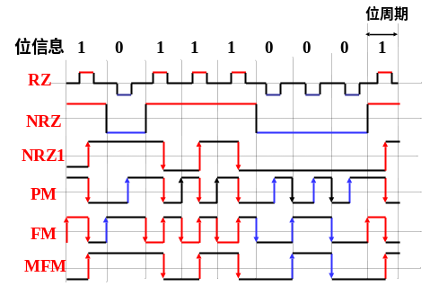
图7.16 常用磁记录方式波形图

Slide 37
2．磁盘设备组成与运行原理
磁盘设备的组成：
(1) 磁盘驱动器：通常是一个完整独立的设备，包括作为磁记录介质使用的磁盘和驱动磁盘匀速旋转的动力与驱动部件，完成读写功能的磁头和驱动磁头沿磁盘径向方向运动和准确定位的部件，以及其它一些控制逻辑电路等部件。
(2) 磁记录介质：单独的、可以和磁盘驱动器分开保存的硬磁盘片、磁盘组、软磁盘片等。
(3) 磁盘接口电路：是插在主机总线插槽中的一块电路卡，用于把磁盘驱动器与计算机主机连接为一体系统，接收主机发给磁盘的操作命令，实现数据缓冲与格式变换，处理主机与磁盘之间的其它交互作用与时间上的同步等。

Slide 38
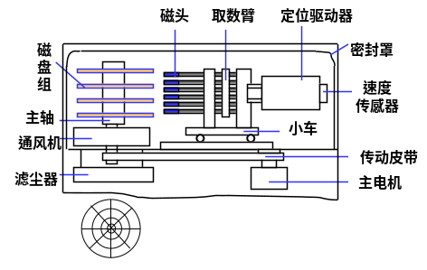
图7.17硬磁盘驱动器结构示意图

Slide 39
磁盘结构(典型数据与磁盘容量相关)：
(1) 磁道：每个盘片每面500 至 2000 磁道。
(2) 扇区：扇区是磁盘访问的最小单位，每个磁道32 至 128个扇区。早期硬盘上每个磁道上的扇区数相同，位密度不同。为增加容量，位密度恒定，外磁道比内磁道扇区数多一些。
(3) 柱面：位于同一半径的磁道集合。
读写磁盘数据的三个步骤：
(1) 寻道时间：将磁头移动到正确的磁道上所用时间。
(2) 旋转延迟：等待磁盘上扇区旋转到磁头下所用时间。
(3) 传输时间：真正的数据读写时间(1个或多个扇区)。

Slide 40
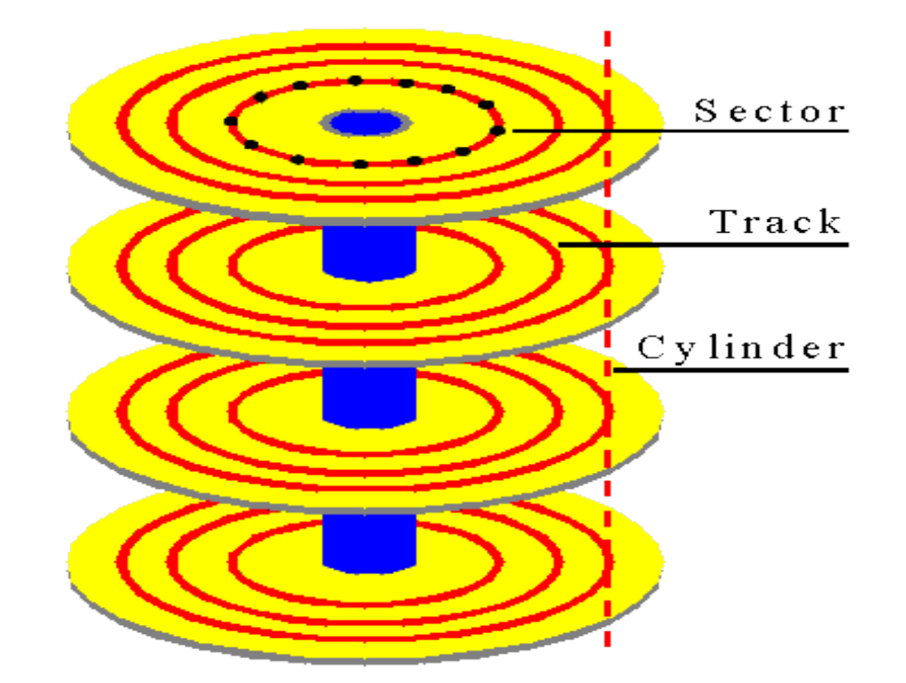
图7.18 磁盘结构

Slide 41
寻道时间：一般为 8 至12 ms。
旋转延迟：旋转速度：3600至7200 RPM，旋转时间：16 ms至8 ms每转，平均寻址时间8 ms至4 ms。
访问速度：数据量(通常为1个扇区)： 1 KB/扇区，旋转速度：3600 RPM至7200 RPM，存储密度：磁道上单位长度存储的位数，磁盘直径：2.5至 5.25 in，一般为：2 至12 MB每秒。
磁盘访问时间 = 寻道时间 + 旋转延迟 + 传输时间 + 磁盘控制器延迟
举例：平均寻道时间 = 12ms，旋转速度 = 5400rpm，磁盘控制器延迟：2ms，传输速度 = 5MBps，扇区大小 = 512 bytes，读取一页(8KB)需要多少时间？
解：平均旋转延迟应为磁盘旋转半周的时间；旋转1周=1/5400 minutes= 11.1ms => ½ 周：5.6 ms；读1个扇区时间 = 12ms + 5.6ms + 0.5KB/5MBps + 2ms= 12ms + 5.6ms + 0.1ms + 2ms= 19.7 ms；读1页的时间= 12 ms + 5.6ms + 8KB/5MBps + 2ms= 12ms + 5.6ms + 1.6ms + 2ms= 21.2 ms。

Slide 42
对例子的思考：页容量大，为什么扇区却如此小呢？
理由 #1：可用性。可以在扇区物理损坏时不再使用该扇区。
理由 #2：还是可用性。检错纠错码分布在每个扇区，扇区容量小，检错速度快，效率高。
理由 #3：灵活性。使用不同的操作系统，不同的页面大小。
采用并行方式和大容量传输方式克服磁盘控制器延迟：
大容量传输：每次读取多个扇区，可以节约时间，也可以分担部分总线延迟。
并行方式：
并行 #1：并行读多个层面。
并行 #2：并行读多个磁盘。
两点结论：
(1) 额外开销在总开销中比例较大 =>一次传输大量数据比较有效。
(2) 将页面存放在相邻扇区中可以避免额外的寻道开销。
磁盘控制器接口：主机与磁盘驱动器之间的接口，与主机接口用于控制磁盘与主机总线交换数据——系统级接口，与设备接口用于根据主机的命令控制设备的操作——设备级接口。

Slide 43
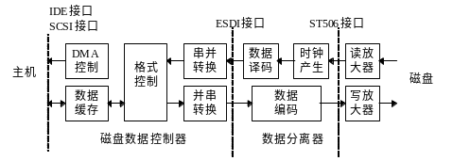
图7.19 磁盘控制器接口

Slide 44
3．磁盘阵列技术与容错支持
CPU性能在过去的十年中有了极大地提高，几乎是每18个月翻一番。但磁盘的性能却没能跟上。在70年代，小型机磁盘的平均查找时间为50到100毫秒，现在是10毫秒。CPU性能和磁盘性能间的差距这些年来越来越大。
在提高CPU性能方面，并行处理技术已得到广泛使用。这些年来，许多人意识到，并行I/O也是一个提高磁盘性能的好办法。1988年，Patterson et al.在他的一篇文章中建议用6个特定的磁盘组织来提高磁盘的性能或可用性，或两方面都同时提高。这个建议很快就被采用，并导致了一种新的I/O设备的诞生，这就是RAID盘。
廉价磁盘的冗余阵列(RAID)：最初的称谓：Redundant Arrays of Inexpensive Disks，工业界修改：Redundant Arrays of Independent Disks。
RAID原理和特点：
(1) 多个统一管理的磁盘组成磁盘阵列，数据分块交叉存储在多个磁盘上，提高读写并行性，性能好。
(2) 阵列中的一部分磁盘存放冗余信息，一旦某一磁盘失效，利用冗余信息重建数据，可靠性高。
(3) 单个小盘径磁盘成本低、功耗小、性能好，磁盘阵列需要RAID卡的支持，但总体成本也不高。

Slide 45
阵列控制卡(RAID卡)：把多个物理磁盘连接为一个逻辑磁盘，具有几兆到几十兆字节的阵列加速器(DRAM)，起到缓冲作用。可以根据用户不同的需求，灵活配置为不同的使用和容错方式。分析和处理主机CPU发送的读写命令，支持并发命令请求和命令排队，可以使多个命令得以并发处理，处理命令时候可以进行优化，提高性能。支持设备的快速接入和断开，提高总线的使用率和性能。
磁盘阵列对容错的支持：
6级容错：RAID0 ~ RAID5，其中RAID2与RAID3要求各个驱动器严格同步，不实用。
RAID0：数据散放，并发读写，没有容错，可靠性差。
RAID1：磁盘镜像，冗余备份，可靠性高，成本较高。
RAID4：数据保护，对数据散放改进，增加专用的奇偶校验盘，出故障恢复数据费时，不支持多个数据磁盘并行写操作。
RAID5：分布式数据保护，对RAID4的改进，减少校验盘的负载，将校验位循环均匀分布到所有的驱动器上，一些情况下支持并行写操作。

Slide 46
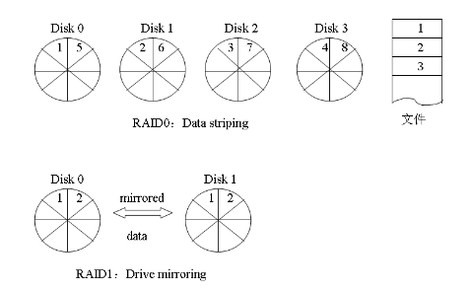
图7.20 RAID0和RAID1

Slide 47
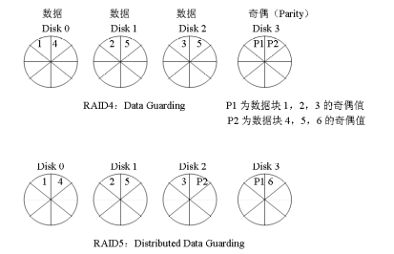
图7.21 RAID4和RAID5

Slide 48
4．光盘设备组成与运行原理
光盘设备特点：存储密度高，容量大，非接触式读写；可靠性好，价格便宜，广泛使用。
光盘类型：只读型光盘CD-ROM(CD-Read Only Memory)，标准容量650M；写一次型光盘 WORM(write once, read many)，CD-R(CD-Recordable)；可擦写型光盘CD-RW，CD-RW(CD-ReWritable)。
CD-ROM存储原理：
CD是通过在涂有玻璃表层的主盘上，用高能红外激光束烧出0.8毫米直径的小孔制成的。用这种主盘做成模子，上面带有烧好的激光孔，然后往模子上注入熔化的多种碳酸盐脂，使激光孔的形状和玻璃主盘的形状一样，就基本上完成了CD的主体。接着，在碳酸盐脂上沉淀上一薄层的反射铝，再覆盖上一层起保护作用的表层，最后再打上标签，整个CD就完成了。
碳酸盐脂底基的凹陷部分叫作凹区，凹区两边未经过烧制的部分叫作凸区。

Slide 49
CD-R存储原理：
CD-R在大小上和CD-ROM一样，最初时也是120mm的空白盘，只是CD-R有一条0.6mm宽的凹槽，用来引导激光进行刻盘。凹槽有0.3mm的正弦偏移，频率为22.05kHz，用来准确控制CD-R的转速，并在必要时加以调整。只是CD-R表面是金色，而不象CD-ROM那样表面是银色。用真正的金子代替铝来做反射层。而CD-R的凹区和凸区是用不同的反射光来模拟，这点是通过在碳酸盐脂和金质反射层之间加上一层染料来实现的。
CD-R被刻之前，染料层是透明的，激光束可以穿过它后从金质层反射回来。刻盘时，照射CD-R的激光能量被调高到8~16mW，光束照射到染料的一个点上时产生的热量使之发生化学反应，改变了染料的分子结构，产生一个黑点。读出时激光束的能量为0.5mW，光接收器就可以分辨出染料被照射过的黑点和未被照射过的透明区，并用这个区别来对应普通光盘的凹区和凸区。

Slide 50
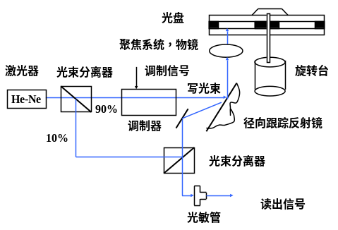
图7.22 写一次型光盘光学系统示意图

Slide 51
CD-RW存储原理：
用银、铟、锑和碲组成的合金做记录层。这种合金有两个稳定态：晶态和非晶态，两个状态有不同的反射特性。
CD-RW的驱动器使用三种不同能量的激光。在高能激光照射下，合金熔化并从高反射性的晶态转化为低反射性的非晶态，表示凹区。在能量中等的激光束照射下，合金熔化并重新转化为本来的晶态，又成为凸区。低能激光可以感知材料的状态(用来读盘)，但不会导致状态转换。
DVD：数字多用途盘(Digital Versatile Disk)，DVD的容量比普通光盘提高了7倍，达到4.7GB，单速DVD驱动器的工作速度为1.4MB/秒(而CD为150KB/秒)。
DVD的4种标准：单面单层(4.7GB)、单面双层(8.5GB)、双面单层(9.4GB)、双面双层(17GB)。
DVD存储原理：
DVD的基本设计和CD相同，也是120mm直径的注入碳酸盐的盘模，由激光二极管照射的凸区和凹区组成，通过光接收器读入信息。
使用红色激光(DVD激光的波长为0.65微米，而CD的为0.78微米)；凹区更小(DVD为0.4微米，而CD为0.8微米)；螺旋线更紧凑(DVD道间距为0.74微米，而CD的道间距为1.6微米)。
其他的新标准：HVD vs EVD。

Slide 52
7.3 I/O接口(I/O控制器)
由于存储器是半导体电路，与CPU具有相同的电路形式，数据信号也是相同的(电平信号)，能相互兼容直接使用，因此存储器与CPU之间是同步定时工作方式。它们之间只要在时序关系上能相互满足就可以正常工作。
但是计算机的I/O操作是比较复杂的，主要体现在以下几个方面：
(1) 外部设备种类繁多，既有机械式的，又有机电式的，还有电子式的。不同外部设备之间性能各异，对数据传送的要求也各不相同的，无法按统一格式进行。
(2) 外部设备的数据信号是多种多样的。
(3) 外设的数据传送有近距离的，也有远距离的。
(4) 外部设备的工作速度快慢差异很大。
由于上述原因，在外部设备与CPU之间往往无法直接进行数据传送，而必须在CPU和外设之间扩展接口电路，通过接口电路对CPU与外设之间的数据传送进行协调。因此接口电路就成了数据I/O操作的核心内容。

Slide 53
7.3.1 I/O接口的功能和基本结构
I/O接口 (或称为设备控制器)的基本功能是：
(1) 提供主机识别(指定、找到)要用的I/O设备的支持，为每个设备规定几个地址码或编号。
(2) 建立主机和设备之间的控制与通信机制，接收处理器(主设备)的命令，并提交给外部设备，同时，为主设备提供外部设备的状态。
(3) 提供主机和设备之间信息交换过程中的数据缓冲机构，如输入数据缓冲寄存器和输出数据缓冲寄存器等。
(4) 提供主机和设备之间信息交换过程中的其他特别需求支持，屏蔽外部设备的差异。(例如，当主机和设备的信号幅度不同时的信号电平转换功能，数据传送中的格式(并行、串行)转换功能)。

Slide 54
输入输出接口类型有：
(1) 按照数据传送的宽度可分为并行接口和串行接口。在并行接口中，设备和接口是将一个字节(或字)的所有位同时传送。在串行接口中，设备和接口间的数据是一位一位串行传送的，而接口和主机之间是按字节或字并行传送。接口要完成数据格式的串—并变换。
(2) 按照数据传送的控制方式可分成程序控制输入输出接口，程序中断输入输出接口和直接存储器存取(DMA)接口等。
接口电路中传递的信息包括：数据信息、状态信息、控制信息。CPU和外设进行数据传输时，各类信息在接口中进入不同的寄存器，一般称这些寄存器为I/O端口，每个端口有一个端口地址。
数据信息包括以下几种：
(1) 数字量：通常以8位或16位的二进制数以及ASCII码的形式传输，主要指由键盘、磁盘、光盘等输入的信息或主机送给打印机、显示器、绘图仪等的信息。

Slide 55
(2) 模拟量：模拟的电压、电流或者非电量。对模拟量输入而言，需先经过传感器转换成电信号，再经A/D转换器变成数字量；如果需要输出模拟控制量的话，就要进行上述过程的逆转换。
(3) 开关量：用“0”和“1”来表示两种状态，如开关的通/断、电机的转/停、阀门的开/关等。
状态信息：CPU在传送数据信息之前，经常需要先了解外设当前的状态。如输入设备的数据是否准备好、输出设备是否忙等。用于表征外设工作状态的信息就叫做状态信息，它总是由外设通过接口输入给CPU的。状态信息的长度不定，可以是1个二进制位或多个，含义也随外设的具体情况不同而不同。
控制信息：用来发布控制命令、控制外设工作的信息，例如A/D转换器的启停信号。控制信息总是CPU通过接口发出的。
I/O接口的基本结构如图7.23所示。

Slide 56
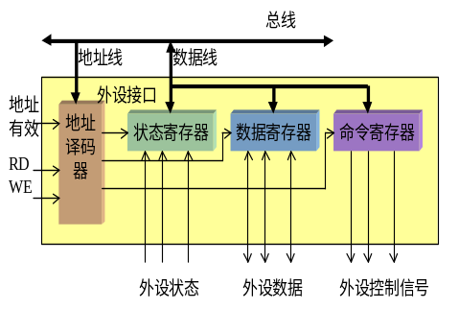
图7.23 I/O接口的基本结构

Slide 57
7.3.2 I/O端口及其编址
1．端口的编址方式
CPU对外部接口的访问实质上是对I/O接口电路中相应的端口进行访问。因此和存储器一样，也需要由译码电路来形成I/O端口地址。I/O端口的编址方式有两种：统一编址和独立编址。
(1)统一编址方式
也称存储器映射方式。从存储器空间划出一部分地址空间给I/O设备，把I/O接口中的端口当作存储器单元一样进行访问，不设置专门的I/O指令
优点：访问I/O端口可实现输入/输出操作，还可以对端口内容进行算术逻辑运算、移位等等；能给端口有较大的编址空间，这对大型控制系统和数据通信系统是很有意义的；
缺点：端口占用了存储器的地址空间，使存储器容量减小；指令长度比专门I/O指令要长，因而执行速度较慢。

Slide 58
(2)独立编址方式
也称I/O映射方式。I/O端口地址空间和存储器地址空间是独立的、分开的，即I/O端口地址不占用存储器地址空间。
优点：I/O端口地址不占用存储器空间；使用专门的I/O指令对端口进行操作，I/O指令短、执行速度快；并且由于专门I/O指令与存储器访问指令有明显的区别，使程序中I/O操作和存储器操作层次清晰，程序的可读性强。
缺点：这种编址方式中，微处理器对存储器及I/O端口是采用不同的控制线进行选择的，因而接口电路比较复杂。

Slide 59
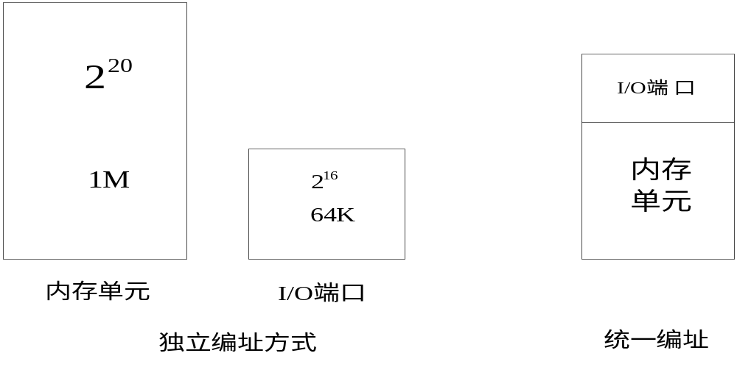
图7.24 编址方式示意图

Slide 60
2．端口地址译码
独立编址时，一般用地址线的高位部分和控制信号(如RD、WR、M/IO)进行组合(译码)产生 I/O接口电路的片选信号(CS)，用地址线的低位部分直接连到 I/O接口芯片实现端口的选择。有以下几种常用的译码方法：逻辑门电路译码，适用口地址单一或固定的；译码器译码，适用电路需多个口地址；比较器译码，适合口地址可变的；可编程逻辑器件PLD，适用口地址保密，可变灵活，如PAL、GAL。
(1)门电路译码
这是最基本的也是最简单的地址译码方法通常采用各种门电路，如与门、或门、非门等电路的组合。设计时首先分配好地址，然后写成二进制形式，再根据地址总线数分配各与非门输入管脚地址。门电路译码需要芯片种类较多，且译出的端口地址单一，接口中用到的端口地址不能更改。
例7-1使用74LS20/30/32和74LS04设计I/O端口地址为2E2H的只读译码电路。若要产生2E2H端口地址，则译码电路的输入地址线就应具有如表7.1所示的值。

Slide 61
表7.1译码电路输入地址线的值
地址线 | 0 0 A9 A8 | A7 A6 A5 A4 | A3 A2 A1 A0
二进制 | 0 0 1 0 | 1 1 1 0 | 0 0 1 0
十六进制 | 2 | E | 2
例7-1的设计
按照表7.1中地址线的值，采用门电路就可以设计出译码电路，如图7.3所示。

Slide 62
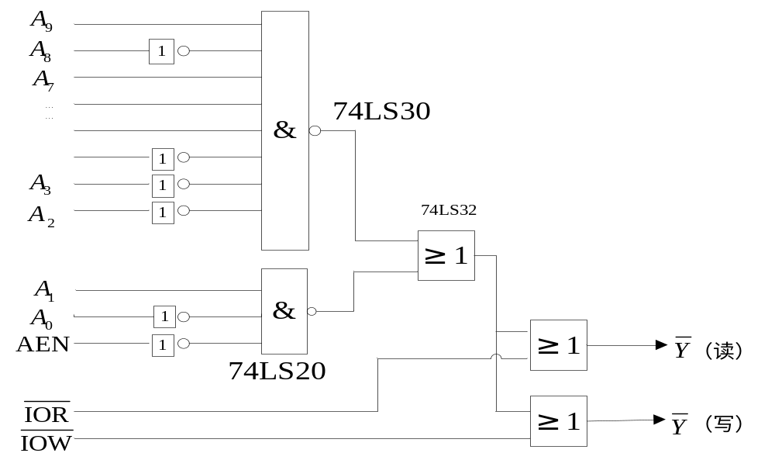
图7.25 带读/写控制的门电路译码电路

Slide 63
(2)译码器译码
若接口电路中需使用多个端口地址，则采用译码器译码比较方便。
译码器的型号很多，如3－8译码器74LS138；4－16译码器74LS154；双2－4译码器74LS139、74LS155等。
这些译码器通常由三个部分组成：译码控制端，选择输入端，译码输出端。
例7-2使用74LS138设计一个系统板上接口芯片的I/O端口地址译码电路，并且让每个接口芯片内部的端口数目为32个。
分析：
由于系统板上的I/O端口地址分配在000～0FFH范围内，故只使用低8位地址线，这意味着A9和A8两位应赋0值。为了让每个被选中的芯片内部拥有32个端口，只要留出5根低位地址线不参加译码，其余的高位地址线作为74LS138的输入线，参加译码，或作为74LS138的控制线与AEN一起，控制74LS138的译码是否有效。由上述分析，可以得到译码电路输入地址线的值，如表7-2所示。

Slide 64
表7.2 译码电路输入地址线的值
地址线 | 0 0 A9 A8 | A7 A6 A5 | A4A3 A2 A1 A0
用 途 | 控制 | 片选 | 片内端口地址
十六进制 | 0H | 0-7H | 0-1FH
设计：
采用74LS138译码器，可设计PC机系统板上的端口地址译码电路，如图7-5所示。图中地址线的高5位参加译码，其中A5～A7经译码器，分别产生 (8237)、 (8259)、 (8253)、 (8255A)的片选信号，而地址线的低5位A0～A4作芯片内部寄存器的访问地址。从74LS138译码器的真值表可知，8237A的端口地址范围是000～01FH，8259A的端口地址范围是020～03FH等等。

Slide 65
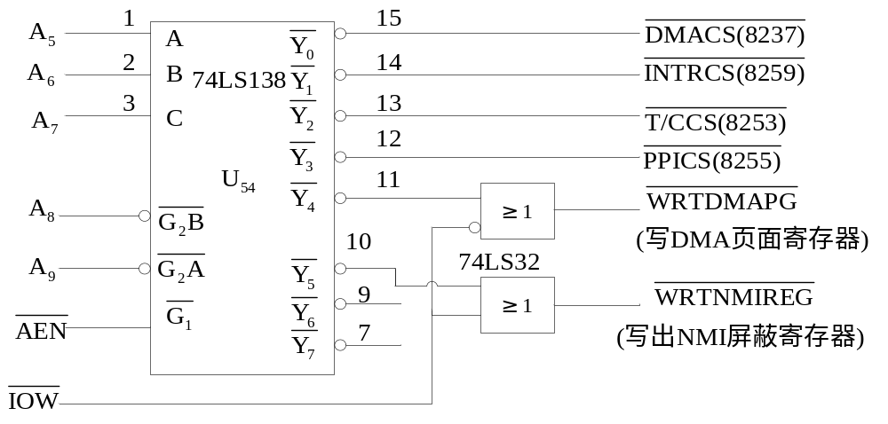
图7.26 译码器多端口地址译码电路

Slide 66
(3)比较器译码
将比较器的A(或B)输入端输入地址信号，B(或A)端接一组DIP(Dual In-line Package)开关。地址总线所送的地址与DIP所设置的地址相等时，产生一选通信号输出。
特点:可以通过改变DIP开关的设置，很容易地改变接口的地址。不但同一功能的模块在不同微型计算机应用中可以被分配不同的地址，而且即使在同一微型计算机系统中，也可通过改变DIP开关的设置而控制不同的设备.。
这种译码电路应用非常广泛，常用的比较器有四位比较器74LS85和八位比较器74LS688。

Slide 67
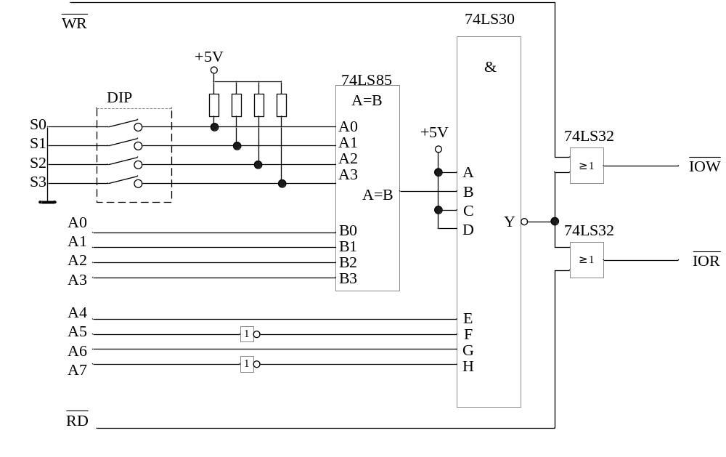
图7.27 四位比较器译码电路

Slide 68
(4)可编程逻辑器件作译码电路
以上的译码以及端口的读写控制都采用传统的逻辑电路或时序电路完成相应的功能，这些逻辑电路或时序电路芯片都是中小规模的集成电路，使用起来简单方便。但如果控制逻辑复杂，且要求保密性能高，则一般不采用这些芯片，而采用可编程器件。
可编程器件(PLD)有GAL(如16V8，20V8等)、PAL以及目前流行的CPLD、FPGA等高级可编程器件。这些可编程器件集成度较高，改变逻辑灵活多变，并具有可靠的加密功能，广泛应用于各个领域的逻辑和时器件编程，即可得到各种控制逻辑。

Slide 69
3．常用接口概述
(1)串行接口
只需要一对信号线来传输数据，主要用于传输速度不高，传输距离较长的场合。典型芯片Intel 8251。
目前几乎所有的计算机都采用EIA RS-232C作为串行接口标准，包括按位串行传输的电气和机械方面的规定。RS-232C接口有25根线，数据传输率在50、75至19200bps之间。
对串行接口的使用是通过对其命令寄存器和状态寄存器进行设置工作的。工作时先对接口命令寄存器发命令，设置工作方式；然后再发命令使之开始工作；工作期间通过状态寄存器了解串口工作状态。
(2)并行接口
串行接口按位传送数据，速度慢，而且主机是按字或者字节处理数据，使用串行接口需要进行并串的转换。对速度较高的设备，采用并行数据传输方式比较合适。典型芯片Intel 8255。

Slide 70
(3)USB接口
USB：通用串行总线(Universal Serial Bus)。
USB由一个插在PCI总线上的根集线器组成，它的电缆接口可以连接I/O设备或者扩展集线器。
USB中有4根导线，两根数据线，一根电源，一根地线。V1.1总线带宽12Mbps，V2.0总线带宽400Mbps。
USB接口特点：
不必打开机箱来安装新的输入输出设备。
只需要一根电缆线就可以将所有设备连接起来。
输入/输出设备可以从电缆上得到电源。
单台计算机最多可以连接127个设备。
系统能支持实时设备(声卡、电话)。
可在计算机运行时安装设备。
安装设备不必重新启动计算机。
(4)IDE(Integrated Drive Electronics)、EIDE接口
广泛应用于PC机中，IDE最多连接2个IDE设备，EIDE最多连接4个IDE设备；
IDE读写磁盘的数据传输率一般不超过1.5MB/s，EIDE可达12～18MB/s；
IDE接口连接的磁盘设备容量不超过528M，EIDE无此限制。
EIDE接口通常接在PCI总线上，数据传送带宽由IDE的8位扩展到32位。

Slide 71
(5)SCSI(Small Computer System Interface)接口
应用于工作站和PC服务器中，成为主机和智能外设连接的统一I/O接口，可以控制磁盘驱动器、磁带机、光盘、打印机、扫描仪等外设。
SCSI的发展以及相关标准见下表：
表7.3 SCSI相关标准
标准 | 总线宽度 | 最高数据传输率(MB/S) | 连接设备数量
SCSI | 8 | 5 | 8
Fast SCSI | 8 | 10 | 8
Wide SCSI | 16 | 10 | 8
Fast Wide SCSI | 16 | 20 | 16
Ultra SCSI | 8 | 20 | 8
Wide Ultra SCSI | 16 | 40 | 16
Ultra2 SCSI | 8 | 40 | 8
Wide Ultra2 SCSI | 16 | 80 | 16
Ultra3 SCSI | 16 | 160 | 16
Ultra320 | 16 | 320 | 16

Slide 72
(6)IEEE 1394串行接口
高速率，实时性好：1394-1995规定200Mbps ~ 400Mbps，1394b规定800Mbps ~ 3.2Gbps；
最多可以连接63个设备，即插即用，支持热插拔。
(7)AGP 接口
把主存和显存通过芯片组(北桥)直接连接，提高数据传输率；总线宽度为32位，时钟频率为66MHz，最高传输率为528Mbps。
(8)PCMCIA接口
广泛应用于笔记本电脑的接口，I、II、III三种类型插槽(厚度不同，长宽相同)。
通常用来插上存储器(Flash Memory)卡或Fax/Modem/Network卡等。

Slide 73
7.4 I/O方式
7.4.1 程序直接控制方式
程序直接控制(programed direct control)方式就是完全通过程序来控制主机和外围设备之间的信息传送。通常的办法是在用户的程序中安排一段由输入输出指令和其他指令所组成的程序段直接控制外围设备的工作。分为无条件传送方式和查询传送方式。
1．无条件传送方式
所谓无条件，就是假设外设已处于就绪状态，数据传送时，程序就不必再去查询外设的状态，而直接执行I/O指令进行数据传输。
当简单外设作为输入设备时，其输入数据的保持时间相对于CPU的处理时间要长得多，所以可直接使用三态缓冲器与系统数据总线相连。
当简单外设作为输出设备时，由于外设的速度较慢，CPU送出的数据必须在接口中保持一段时间，以适应外设的动作，因此输出采用锁存器。

Slide 74
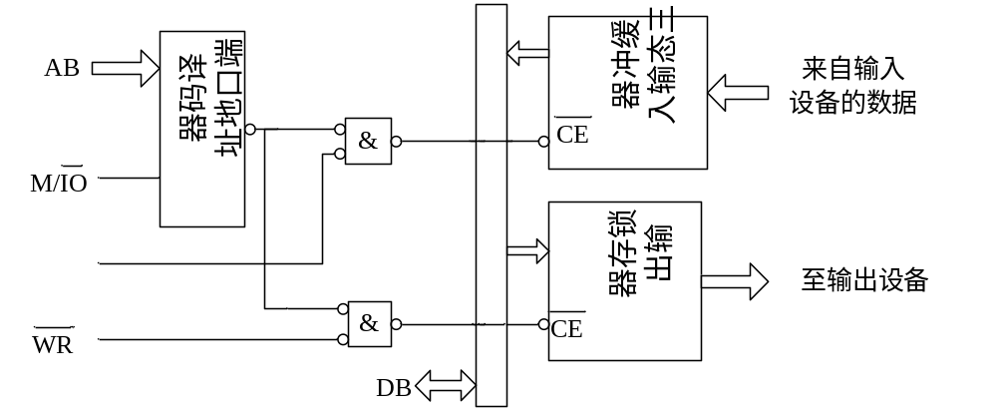
图7.28 无条件传送方式的接口电路

Slide 75
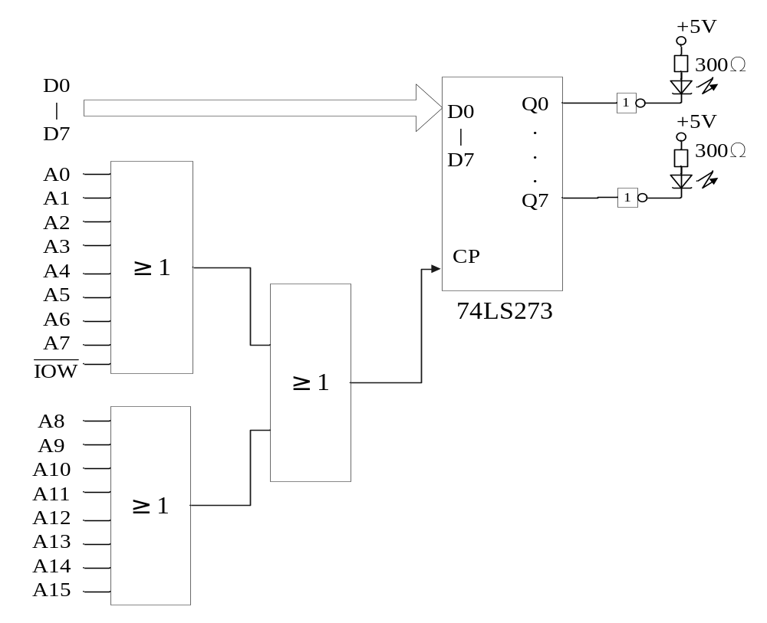
例7-3 图中外设是简单的发光二极管，此外设的接口是用锁存器来实现的。锁存器在打入脉冲CP上升沿将输入端D的数据锁存在它的输出Q端。编写点亮二极管的程序。 (端口地址为0000H)
MOV AL,81H
MOV DX,0000H;送端口地址
OUT DX,AL;点亮发光二极管
图7.29 无条件传送方式接口电路图

Slide 76
2．查询传送方式
(1)查询式输入
上述的数据传送方式，当CPU与外部过程是同步工作时是方便的。若两者不同步，则很难确保，在CPU执行IN操作时，外设一定是准备好的；而在执行OUT操作时，外设寄存器一定是空的。所以，通常在程序控制下的传送方式，在传送前，必须去查询一下外设的状态，当外设准备好了才传送，若未准备好，则CPU就等待。所以，接口部分除了数据传送的端口以外，还必须有传送状态信号的端口。当输入装置的数据已准备好后发出一个选通信号，一边把数据送入锁存器。而数据与状态必须有不同的端口输入至CPU数据总线。当CPU要由外设输入信息时，CPU先输入状态信息，检查数据是否已准备好，当数据已经准备好后，才输入数据。读入数据的命令，使状态信息"0”。读入的数据是8位的，而读入的状态信息往往是一位的。所以，不同的外设的状态信息，可以使用同一个端口，而只要使用不同的位就行。

Slide 77
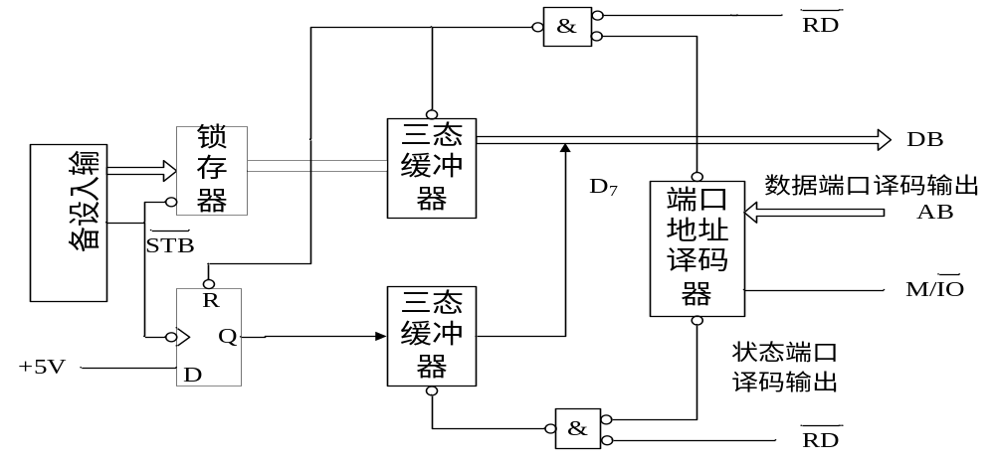
图7.30 查询传送方式输入接口电路

Slide 78
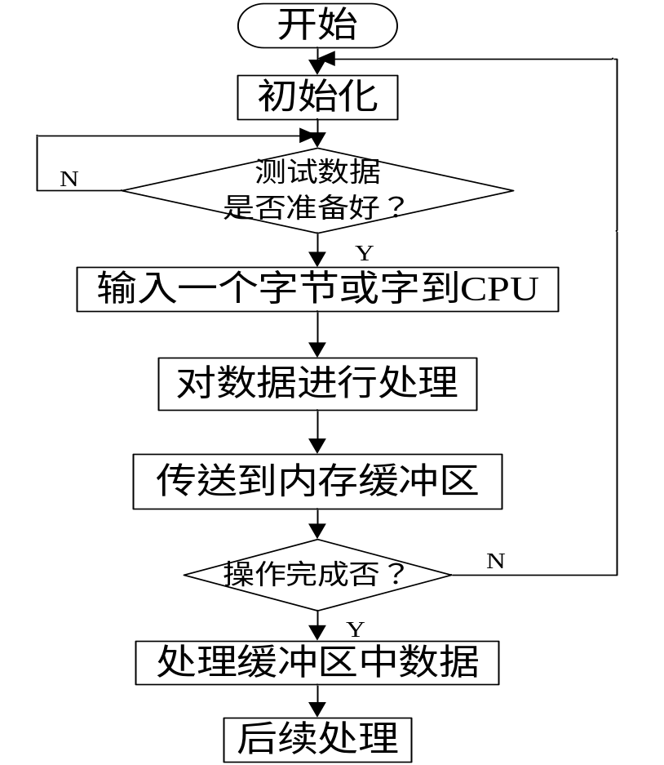
例7-4 设接口电路中状态端口的地址为STATUS，数据端口的地址为DATA，则CPU读取输入设备的数据应执行下列程序段：
POLL: IN AL, STATUS
TEST AL, 80H
JE POLL
IN AL, DATA
图7.31 查询方式输入流程图

Slide 79
(2)查询式输出
同样的，在输出时CPU也必须了解外设的状态，看外设是否有空(即外设不正处在输出状诚，或外设的数据寄存器是空的，可以接收CPU输出的信息)，若有空，是CPU执行输出指令；否是就等待。因此，接口电路中也必须要有状态信息的端口。
当输出装置把CPU输出的数据输出以后，发出一个ACK(Acknowledge)信号，使D触发器置“0”，也即使“Busy”线为0(Empty＝Busy)，当CPU输入这个状态信息后，知道外设为“空”，于是就执行输出指令。输出指令执行后，由地址信号和IO／M及WR相“与”后，发了选通信号。把在数据线上的输出数据送至锁存器，同时，令D触发器置“1”，它一方面通过外设输出数已经准备好，可以执行输出操作，另一方面在数据由输出装置输出以前，一直为“1”，告知CPU (CPU通过读状态端口而知道)外设“Busy”，阻止CPU输出新数据。接口电路的端口信息为：数据端口8位；状态信息1位，如图7.32所示。

Slide 80
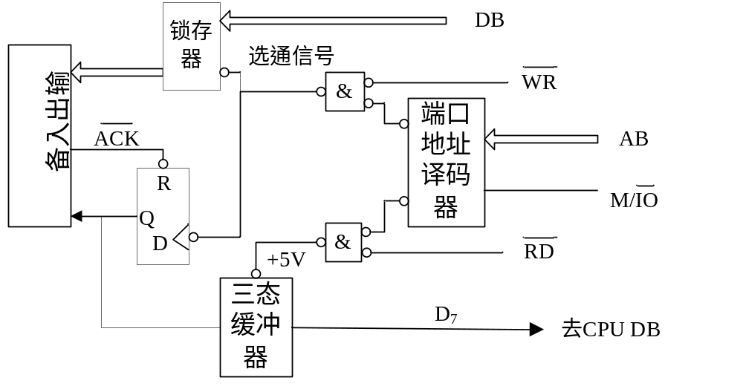
图7.32 查询传送方式输出接口电路

Slide 81
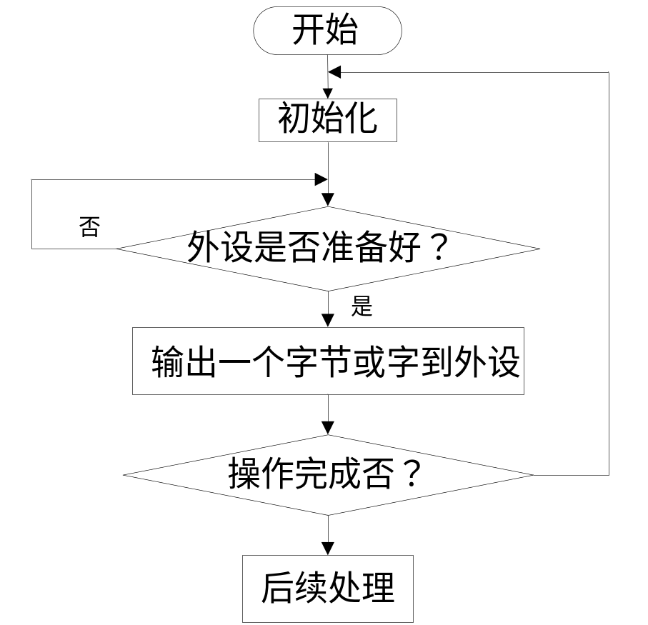
例7-5 设接口电路中状态端口的地址为STATUS，数据端口的地址为DATA，则CPU将内存STORE单元的内容送至输出设备应执行下列程序段：
POLL: IN AL, STATUS
TEST AL, 80H
JNE POLL
MOV AL, STORE
OUT DATA， AL
图7.33 查询方式输出流程图

Slide 82
7.4.2 程序中断方式
在程序中断传送(program interrupt transfer)方式中，通常在程序中安排一条指令，发出START信号启动外围设备，然后机器继续执行程序。当外围设备完成数据传送的准备后，便向CPU发“中断请求”(INT)信号。CPU接到请求后若可以停止正在运行的程序，则在一条指令执行完后(非流水线计算机)，转去执行“中断服务程序”，完成传送数据工作，通常传送一个字或一个字节。传送完毕仍返回原来的程序。
由于系统在启动外围设备后到数据的准备完成这段时间内一直在执行原程序，不是处于踏步等待状态，而仅仅在外围设备交换数据的准备工作完成之后才中止程序的继续执行，转而进行数据传送。因此，这在一定程度上实现了CPU和外围设备的并行工作。此外，有多台外设依次启动后，可同时进行数据交换的准备工作。若在某一时刻有几台外围设备发出中断请求信号，CPU可根据预先规定好的优先顺序，按轻重缓急去处理几台外设的数据传送，从而实现了外围设备的并行工作。因此，程序中断方式大大提高了计算机系统的工作效率。

Slide 83
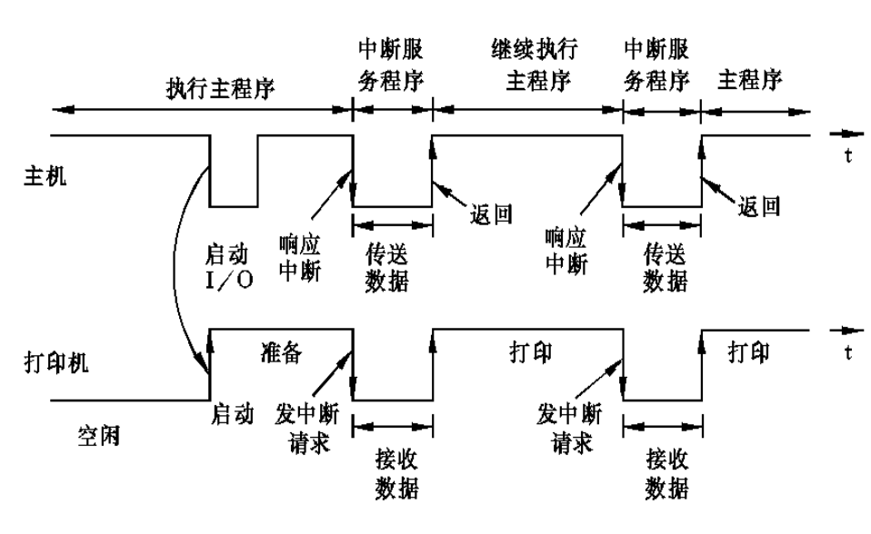
1．中断的作用
“中断”是由I/O设备或其他非预期的急需处理的事件引起的，它使CPU暂时中断现在正在执行的程序，而转至另一服务程序去处理这些事件。处理完后再返回原程序。
中断有下列一些作用：
(1) CPU与I/O设备并行工作
图7.34表示出CPU和I/O设备(针式打印机)并行工作的时间安排。
图7.34 CPU与打印机并行工作的时间安排

Slide 84
(2) 硬件故障处理
计算机运行时，如硬件出现某些故障，机器中断系统发出中断请求，CPU响应中断后自动进行处理。
(3) 实现人机联系
在计算机工作过程中，如果用户要干预机器，如抽查计算中间结果，了解机器的工作状态，给机器下达临时性的命令等。在没有中断系统的机器里这些功能几乎是无法实现的。利用中断系统实现人机通信是很方便、很有效的。
(4) 实现多道程序和分时操作
计算机实现多道程序运行是提高机器效率的有效手段。多道程序的切换运行需借助于中断系统。在一道程序的运行中，由I/O中断系统切换到另外一道程序运行。也可以通过分配每道程序一个固定时间片，利用时钟定时发中断进行程序切换。

Slide 85
(5) 实现实时处理
所谓实时处理，是指在某个事件或现象出现时及时地进行处理，而不是集中起来再进行批处理。这些事件出现的时刻是随机的，而不是程序本身所能预见的，因此，要求计算机中断正在执行的程序，转而去执行中断服务程序。
(6) 实现应用程序和操作系统(管态程序)的联系
可以在用户程序中安排一条“Trap”指令进入操作系统，称之为“软中断”。其中断处理过程与其他中断类似。
(7) 多处理机系统各处理机间的联系
在多处理机系统中，处理机和处理机之间的信息交流和任务切换可以通过中断来实现。

Slide 86
2．有关中断的产生和响应的概念
(1) 中断源
引起中断的事件，即发出中断请求的来源，称为中断源。
① 中断源的种类
I/O设备、定时钟等来自处理机外部设备的中断，又叫外中断。
处理器硬件故障或程序“出错”引起的中断，又叫内中断。
由“Trap”指令产生的软中断，这是在程序中预先安排好的。而前面两种中断则是随机发生的。
② 中断触发器
当中断源发生引起中断的事件时，先将它保存在设备控制器的“中断触发器”中，即将“中断触发器”置“1”。当中断触发器为“1”时，向CPU发出“中断请求”信号。每个中断源有一个中断触发器。全机的多个中断触发器构成中断寄存器。其内容称为中断字或中断码。CPU进行中断处理时，根据中断字确定中断源，转入相应的服务程序。

Slide 87
(2) 中断的分级与中断优先权
在设计中断系统时，要把全部中断源按中断性质和处理的轻重缓急进行排队并给予优先权。所谓优先权是指有多个中断同时发生时，对各个中断响应的优先次序。
当中断源数量很多时，中断字就会很长；同时也由于软件处理的方便，一般把所有中断按不同的类别分为若干级，称为中断级，在同一级中还可以有多个中断源。首先按中断级确定优先次序，然后在同一级内再确定各个中断源的优先权。
当对设备分配优先权时，必须考虑数据的传输率和服务程序的要求。如果来自某些设备的数据只是在一个短的时间内有效，为了保证数据的有效性，通常把最高的优先权分配给它们。较低的优先权分配给数据有效期较长的设备，以及具有数据自动恢复能力的设备。

Slide 88
(3) 禁止中断和中断屏蔽
① 禁止中断
产生中断源后，由于某种条件的存在，CPU不能中止现行程序的执行，称为禁止中断。一般在CPU内部设有一个“中断允许”触发器。只有该触发器为“1”状态时，才允许处理机响应中断；如果该触发器被清除，则不响应所有中断源申请的中断。前者叫做允许中断，后者叫做禁止中断。
“中断允许”触发器通过“开中断”或“关中断”指令来置位、复位。进入中断服务程序后自动“关中断”。
② 中断屏蔽
当产生中断请求后，用程序方式有选择地封锁部分中断，而允许其余部分中断仍得到响应，称为中断屏蔽。
实现方法是为每个中断源设置一个中断屏蔽触发器来屏蔽该设备的中断请求。具体说，用程序方法将该触发器置“1”，则对应的设备中断被封锁，若将其置“0”，才允许该设备的中断请求得到响应。由各设备的中断屏蔽触发器组成中断屏蔽寄存器。
有些中断请求是不可屏蔽的，也就是说，不管中断系统是否开中断，这些中断源的中断请求一旦提出，CPU必须立即响应。例如，电源掉电就是不可屏蔽中断。所以，中断又分为可屏蔽中断和非屏蔽中断。非屏蔽中断具有最高优先权。
一旦CPU响应中断的条件得到满足，CPU开始响应中断，转入中断服务程序，进行中断处理。

Slide 89
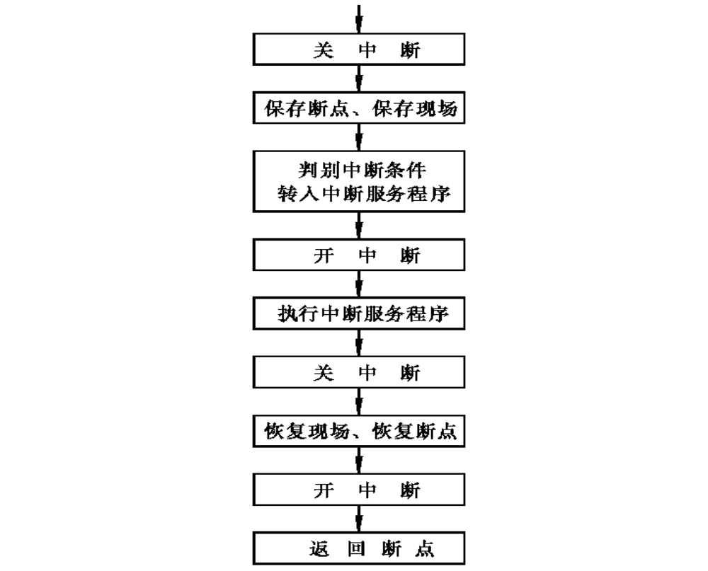
3．中断处理过程
不同计算机对中断的处理各具特色，就其多数而论，中断处理过程可如图7.35所示。
图7.35 中断处理过程

Slide 90
(1) 关中断，进入不可再次响应中断的状态，由硬件自动实现。
(2) 保存断点和现场
为了在中断处理结束后能正确地返回到中断点，在响应中断时，必须把当前的程序计数器PC中的内容(即断点)保存起来。
现场信息一般指的是程序状态字，中断屏蔽寄存器和CPU中某些寄存器的内容。
(3) 判别中断源，转向中断服务程序。
(4) 开中断。开中断将允许更高级中断请求得到响应，实现中断嵌套。
(5) 执行中断服务程序。不同中断源的中断服务程序是不同的，实际有效的中断处理工作是在此程序段中实现的。
(6) 退出中断。在退出时，又应进入不可中断状态，即关中断，恢复现场、恢复断点，然后开中断，返回原程序执行。
进入中断时执行的关中断、保存断点等操作一般是由硬件实现的，它类似于一条指令，但它与一般的指令不同，不能被编写在程序中。因此，常常称为“中断隐指令”。

Slide 91
4．判别中断源
可以有软件和硬件两种方法来确定中断源。
(1) 查询法
由测试程序按一定优先排队次序检查各个设备的“中断触发器”(或称为中断标志)，当遇到第一个“1”标志时，即找到了优先进行处理的中断源，通常取出其设备码，根据设备码转入相应的中断服务程序。
(2) 串行排队链法
由硬件确定中断源。图7.36(a)为中断请求逻辑图，图7.36 (b)为串行排队判优先线路。

Slide 92
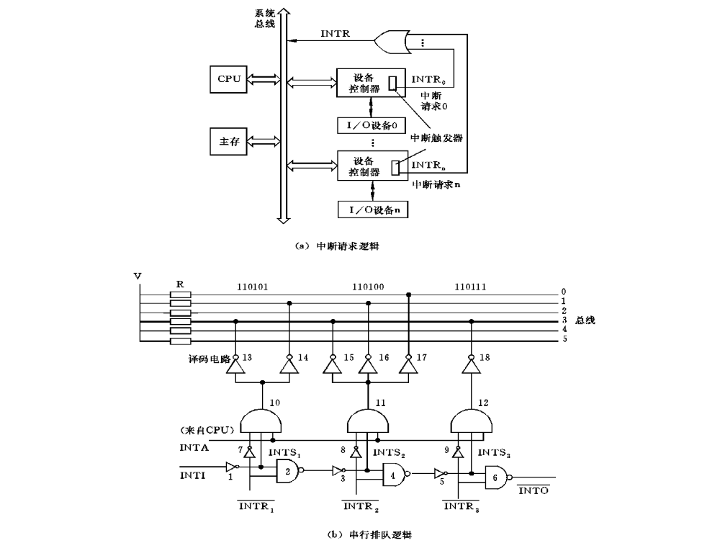
图7.36 中断请求串行排队逻辑

Slide 93
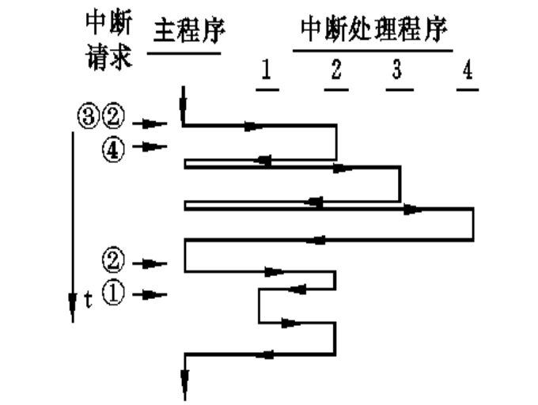
5．多重中断处理
多重中断是指在处理某一个中断过程又发生了新的中断请求，从而中断该服务程序的执行，又转去进行新的中断处理。这种重叠处理中断的现象又称为中断嵌套。一般情况下，在处理某级中的某个中断时，与它同级的或比它低级的新中断请求应不能中断它的处理，而在处理完该中断返回主程序后，再去响应和处理这些新中断。而比它优先级高的新中断请求却能中断它的处理。
图7.37所示为一个4级中断嵌套的例子。
图7.37 多重中断处理示意图

Slide 94
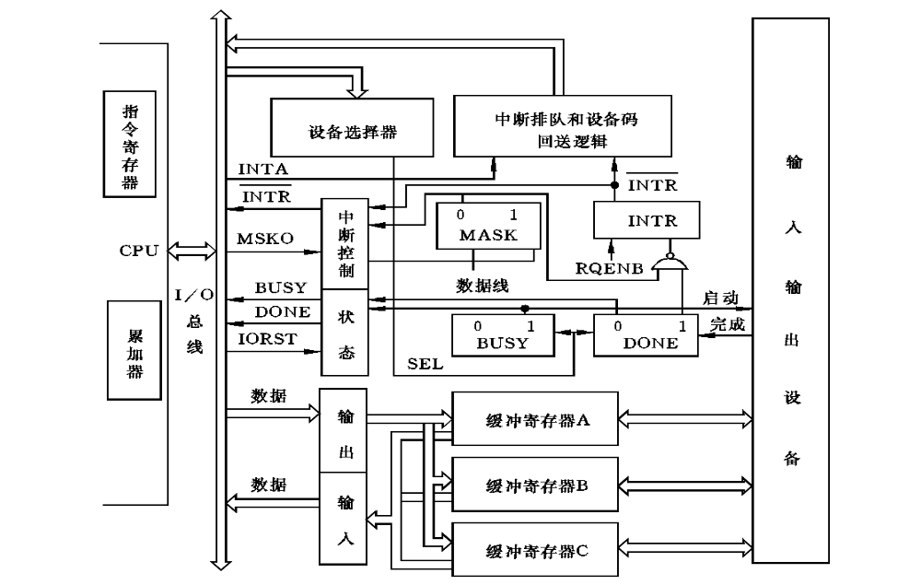
6．程序中断设备接口的组成和工作原理
程序中断设备接口，一般由设备选择器、中断控制和工作状态逻辑、中断排队控制逻辑、设备码回送逻辑和数据缓冲寄存器等组成，通过总线与主机相连。如下图所示：
图7.38 某机程序中断设备接口框图

Slide 95
(1) 设备选择器
每一台外围设备接口都设置一个设备选择器，连接在系统上的每一台设备都有一个设备号。 当CPU需要使用某外设时，通过I/O指令或其它访问I/O设备地址的指令，将设备码通过地址线送往所有外围设备接口，但仅仅具有该设备号的设备选择器才产生选中信号(SEL)。于是，该外围设备及其接口才能响应主机的控制并进行数据传送。
(2) 中断控制和工作状态逻辑
图7.38中的中断控制是带有中断屏蔽的接口逻辑。它包括4个D型触发器，其中两个工作状态寄存器：完成触发器(DONE)和忙触发器(BUSY)；还有一个中断请求触发器(INTR)和一个中断屏蔽触发器(MASK)。当该设备被选中，即选中信号为高电平时，置1忙触发器，启动设备，同时使完成触发器置0。当设备完成输入输出动作，需要请求中断时，由完成信号置1DONE触发器。如果此时屏蔽触发器为0态，则在CPU送来的指令结束信号RQENB的作用下，使中断请求触发器置1，向CPU发出中断请求信号。但若中断屏蔽寄存器处于1态，则即使DONE触发器为1，仍不能产生中断请求信号，直到中断屏蔽触发器为0态为止。

Slide 96
(3) 中断排队和设备码回送逻辑
CPU接到外围设备的中断请求后，如果可以响应中断，则需要了解是哪台设备要求服务。因此，需要将请求中断的设备码送给CPU。当多个外设有中断请求时，必须先为优先级高的外设服务。这个任务是通过排队线路和设备码会送逻辑完成的。
(4) 数据缓冲寄存器
每个外设的接口都设有数据缓冲寄存器，其长度为一个字节或一个字长。有的只需一个数据缓冲寄存器，有的可设多个，图7.38中有3个缓冲寄存器A、B、C。在CPU送来的信号控制下分别完成相应缓冲数据的接收和发送工作。
除上述标准部件外，各外围设备还可设置一些特殊的控制电路，以适应不同的外围设备的需要，如启停电路等。
不同机器的程序中断设备接口逻辑是不同的，但基本原理是一致的。

Slide 97
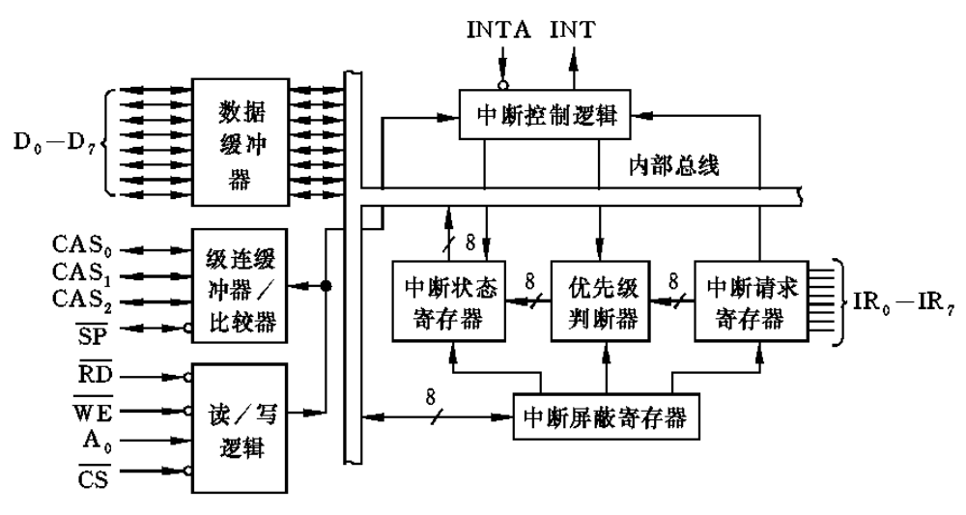
程序中断控制逻辑已由专用集成电路芯片实现。Intel 8259A中断控制器件的内部结构如图7.39所示。它由八个部分组成：中断请求寄存器、中断状态寄存器、优先级判断器、中断屏蔽寄存器、中断控制逻辑、数据缓冲器、级联缓冲器/比较器和读/写逻辑。
图7.39 8259A中断控制器

Slide 98
7.4.3 DMA方式
直接存储器存取(direct memory access,简称DMA)方式的基本思想是在外围设备和主存之间开辟直接的数据传送通路。在正常工作时，所有工作周期均用于执行CPU的程序。当外围设备完成输入或输出数据的准备工作后，占用总线一个工作周期，和主存直接交换数据。这个周期过后，CPU又继续控制总线，执行原程序。如此重复，直到整个数据块的数据传送完毕。这项工作是由I/O系统中增设的DMA控制器完成的，由它给出每次传送数据的主存地址，并统计已传送数据的个数以确定是否传送结束。
除了在数据块传送的起始和结束时需用中断分别进行前处理和后处理外，无需CPU的频繁干预。主存储器被并行工作的CPU和I/O子系统所共享。
DMA方式也有不足之处。首先，对外围设备的管理和某些操作的控制仍需由CPU承担。在大中型计算机系统中，系统所配备的外设种类多、数量大，这样，对外设的管理和控制也就愈来愈多，愈来愈复杂。大容量外存的使用，使主存和外存之间的数据流量大幅度增加，有时还要求多个DMA同时使用，引起访问主存的冲突增加。因此，在大型计算机系统中通常设置专门的硬件装置——通道。

Slide 99
DMA是I/O设备与主存储器之间由硬件组成的直接数据通路，用于高速I/O设备与主存之间的成组数据传送。数据传送是在DMA控制器控制下进行的，由DMA控制器给出当前正在传送的数据字的主存地址，并统计传送数据的个数以确定一组数据的传送是否已结束。在主存中要开辟连续地址的专用缓冲器，用来提供或接收传送的数据。在数据传送前和结束后要通过程序或中断方式对缓冲器和DMA控制器进行预处理和后处理。
1．DMA三种工作方式
(1) CPU暂停方式
主机响应DMA请求后，让出存储总线，直到一组数据传送完毕后，DMA控制器才把总线控制权交还给CPU，采用这种工作方式的I/O设备，在其接口中一般设置有存取速度较快的小容量存储器，I/O设备与小容量存储器交换数据，小容量存储器与主机交换数据，这样可减少DMA传送占用存储总线的时间，也即减少CPU暂停工作时间。
(2)CPU周期窃取方式
DMA控制器与主存储器之间传送一个数据，占用(窃取)一个CPU周期，即CPU暂停工作一个周期，然后继续执行程序。

Slide 100
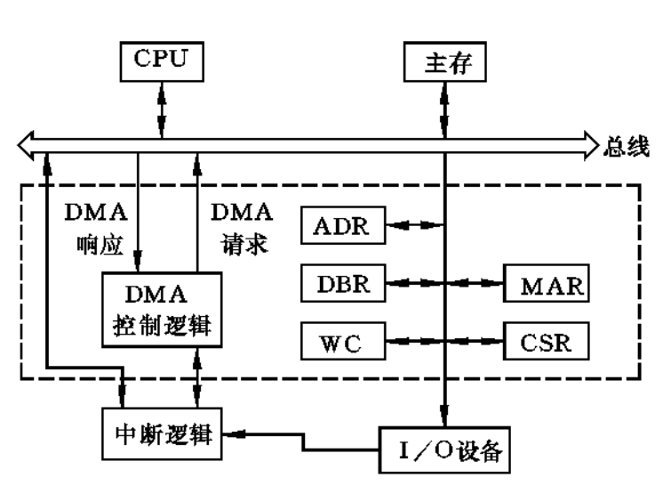
(3)直接访问存储器工作方式
这是标准的DMA工作方式，如传送数据时CPU正好不占用存储总线，则对CPU不产生任何影响。如DMA和CPU同时需要访问存储总线，则DMA的优先级高于CPU。
在DMA传送数据过程中，不能占用或破坏CPU硬件资源或工作状态，否则将影响CPU的程序执行。
2．DMA控制器组成
DMA控制器基本组成如图7.40所示。它包括多个设备寄存器、中断控制和DMA控制逻辑等。
图7.40 DMA控制器组成

Slide 101
(1) 设备寄存器
DMA控制器中主要的寄存器有：
1主存地址寄存器(MAR)——该寄存器初始值为主存缓冲区的首地址，在传送前由程序送入。
2外围设备地址寄存器(ADR)——该寄存器存放I/O设备的设备码，或者表示设备信息存储区的寻址信息。
3 字数计数器(WC)——该计数器对传送数据的总字数进行统计。
4 控制与状态寄存器(CSR)——该寄存器用来存放控制字和状态字。
5 数据缓冲寄存器(DBR)——该寄存器用来暂存I/O设备与主存传送的数据。
(2) 中断控制逻辑
DMA中断控制逻辑负责申请CPU对DMA进行预处理和后处理。
(3) DMA控制逻辑
一般包括设备码选择电路，DMA优先排队电路，产生DMA请求的线路等，在DMA取得总线控制权后控制主存和设备之间的数据传送。
(4) DMA 接口与主机和 I／O 设备两个方向的数据线、地址线和控制信号线以及有关收发与驱动线路。

Slide 102
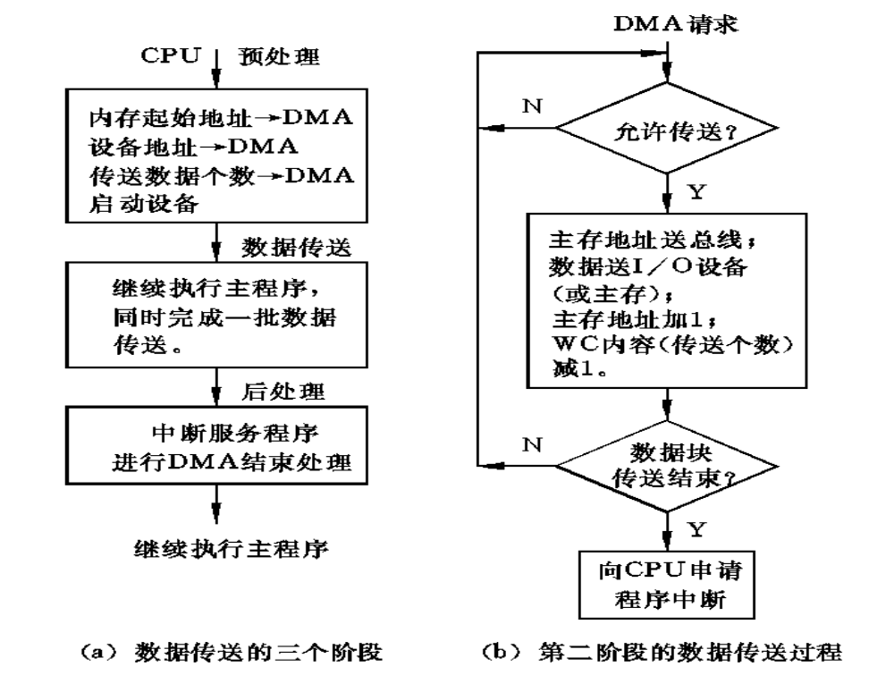
3．DMA的数据传送过程
DMA 的数据传送过程可分为三个阶段：DMA 传送前预处理、数据传送及传送后处理，如图7.41(a)所示。图7.42(b)所示的是第二阶段数据传送过程。
图7.41 DMA 数据传送过程

Slide 103
7.4.4 通道控制方式和外围处理机方式
对于高速外设的成组数据交换，采用DMA方式不仅节省了CPU开销，而且提高了系统的吞吐能力。但在大、中型计算机中，外设配置多，数据传送频繁，如仍采用 DMA 方式存在下述问题：
(1) 如果为数众多的外设都配置专用的 DMA 控制器，将大幅度增加硬件，因而提高成本。而且要为解决众多 DMA 同时访问主存的冲突，使控制复杂化。
(2) 采用 DMA 传送方式的众多外设均直接由 CPU 管理控制，由 CPU 进行初始化，势必会占用更多的 CPU 时间，而且频繁的周期挪用会降低 CPU 执行程序的效率。
为避免上述弊病，在大、中型计算机系统中采用I／O通道方式和外围处理机方式进行数据交换。
“通道”不是一般概念的I/O通路，它是一个专用的名称。通道能独立地执行用通道命令编写的输入输出控制程序，产生相应的控制信号送给由它管辖的设备控制器，继而完成复杂的输入输出过程。通道是一种通用性和综合性都较强的输入输出方式，它代表了现代计算机组织向功能分布方向发展的初始发展阶段，形成了如图7.42的结构。

Slide 104
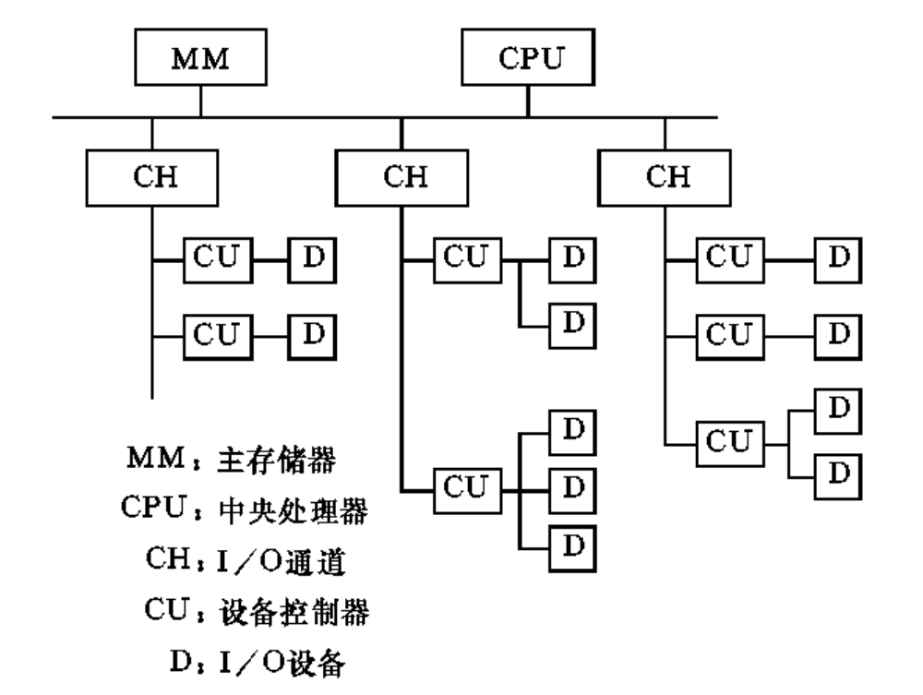
图7.42 输入输出系统的结构(具有CH或I/O处理机)

Slide 105
输入输出处理机通常称作外围处理机(peripheral processor unit,简称PPU)。这种外围处理机的结构更接近一般处理机，甚至就是一般小型通用计算机或微机。它可完成I/O通道所要完成的I/O控制，还可完成码制变换、格式处理、数据块的检错、纠错等操作。它可具有相应的运算处理部件、缓冲部件，还可形成I/O程序所必需的程序转移手段。有了外围处理机，不但可简化设备控制器，而且可用它作为维护、诊断、通信控制、系统工作情况显示和人机联系的工具。
外围处理机基本上独立于主机工作。在某些大型计算机系统中，设置多台外围处理机，分别承担I/O控制、通信、维护、诊断等任务。有了外围处理机后，使计算机系统结构有了质的飞跃，由功能集中式发展为功能分散的分布式系统。该系统的结构与图7.42所示类似，但要将图中的CH改为I/O处理机。

Slide 106
1．I/O通道的种类
I／O通道是计算机系统中代替CPU管理控制外设的独立部件，是一种能执行有限I／O 指令集合——通道命令的I／O 处理机。
在通道控制方式下，一个主机可以连接几个通道。每个通道又可连接多台 I／O 设备，这些设备可具有不同速度，可以是不同种类。这种输入输出系统增强了主机与通道操作的并行能力以及各通道之间、同一通道的各设备之间的并行操作能力。同时也为用户提供了增减外围设备的灵活性。
采用通道方式组织输入输出系统，多使用主机—通道—设备控制器—I／O 设备四级连接方式。通道通过执行通道程序实施对 I／O 系统的统一管理和控制，因此，它是完成输入输出操作的主要部件。在 CPU 启动通道后，通道自动地去内存取出通道指令并执行指令。直到数据交换过程结束向 CPU 发出中断请求，进行通道结束处理工作。
一般来说，通道应有以下具体功能：
(1) 根据 CPU 要求选择某一指定外设与系统相连，向该外设发出操作命令，并进行初始化。
(2) 指出外设读／写信息的位置以及与外设交换信息的主存缓冲区地址。
(3) 控制外设与主存之间的数据交换，并完成数据字的分拆与装配。
(4) 指定数据传送结束时的操作内容，并检查外设的状态(良好或有故障)。

Slide 107
通道除了承担 DMA 的全部功能外，还承担了设备控制器的初始化工作，并包括了低速外设单个字符传送的程序中断功能，因此它分担了计算机系统中全部或大部分 I／O 功能，提高了计算机系统功能分散化程度。
DMA 与通道的重要区别是：DMA 完全借助于硬件完成数据传送，而通道则是通过一组通道命令与硬件一起完成数据传送。
根据多台设备共享通道的不同情况，可将通道分为三类：字节多路通道、选择通道和数组多路通道，如图7.43所示。

Slide 108
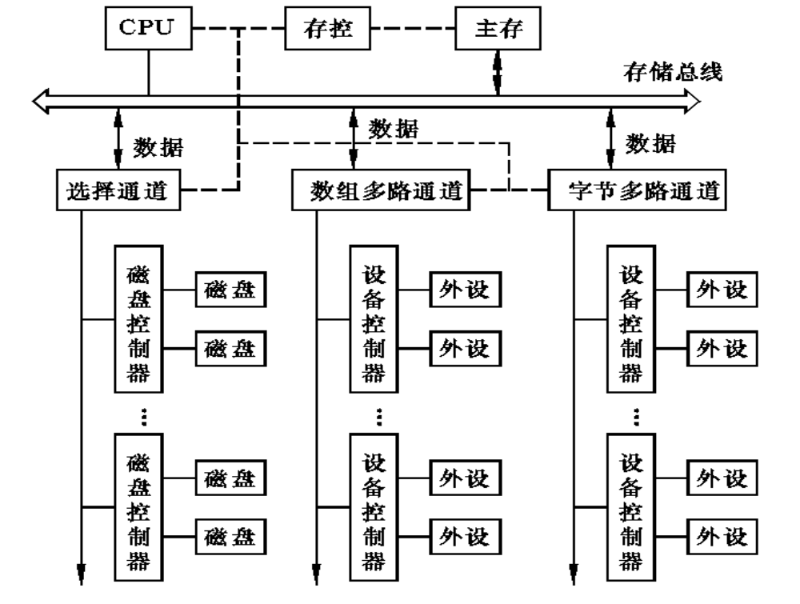
图7.43 IBM4300系统的I／O结构

Slide 109
(1)字节多路通道
字节多路通道(multiplexor channel) 是一种简单的共享通道，在时间分割的基础上，服务于多台低速和中速面向字符的外围设备。
(2) 选择通道
选择通道每次只能从所连接的设备中选择一台 I／O 设备的通道程序。
(3) 数组多路通道
数组多路通道把字节多路通道和选择通道的特点结合起来。它有多个子通道，既可以执行多路通道程序，像字节多路通道那样，所有子通道分时共享总通道；又可以用选择通道那样的方式传送数据。
2．通道型I/O处理机(IOP)和外围处理机
IOP 不是一台独立的计算机，而是计算机系统中的一个部件。IOP 可以和CPU并行工作，提供高速的 DMA 处理能力，实现数据的高速传送。此外，有些 IOP 还提供数据的变换、搜索和字装配／分拆能力。
例如，在8位和16位微机中使用的 Intel 8089 I／O 处理器就是这种通道型 I／O 处理器。8089IOP 用以承担中央处理器中的 I／O 处理、控制和实现高速数据传送任务。它的主要功能是预置和管理外围设备以及支持通常的 DMA 操作。8089IOP 的基本结构如图7.44所示。

Slide 110
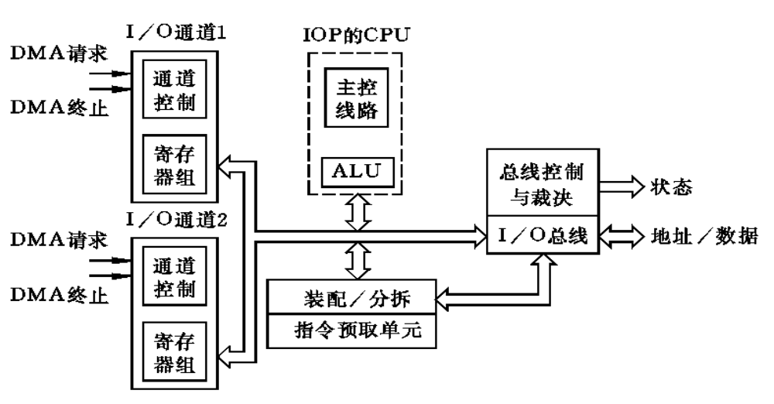
图7.44 8089IOP 的基本结构

Slide 111
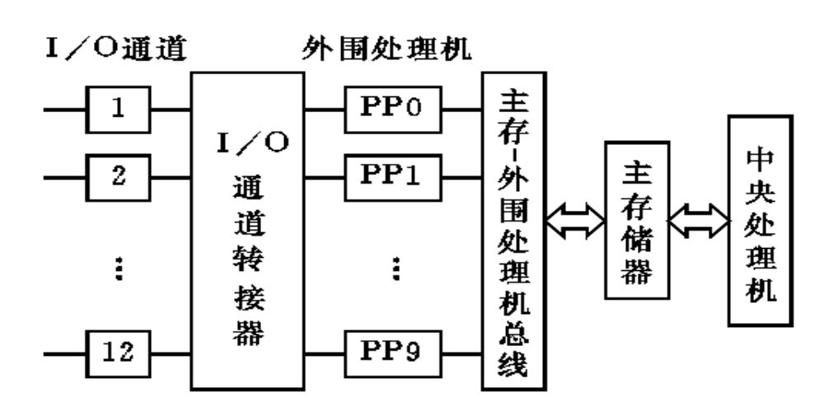
外围处理机结构更接近于一般处理机，或者就是选用已有的通用机。外围机基本上是独立于主处理机工作的，应用于大型高效率的计算机系统中。
例如，CYBER170系列计算机的基本结构如图7.45所示。
图7.45 CYBER170系列计算机基本结构

